Slide 1
MARCO TEÓRICO PATOLOGIA RENAL Y TESTICULAR 4º MEDICINA
Dr. Iván Gallegos M.
Anatomía Patológica
Universidad de Chile
2022

Slide 2
Tumores renales benignos
Adenoma renal
Lesiones corticales de 1.5 cm, con estructura tubulo-papilar
Incidentales
Únicos o múltiples

Slide 3
Oncocitoma
Células intercaladas de los conductos colectores
Macroscopicamente color caoba
Células de citoplasma rosado granular
Mitocondrias incrementadas

Slide 4
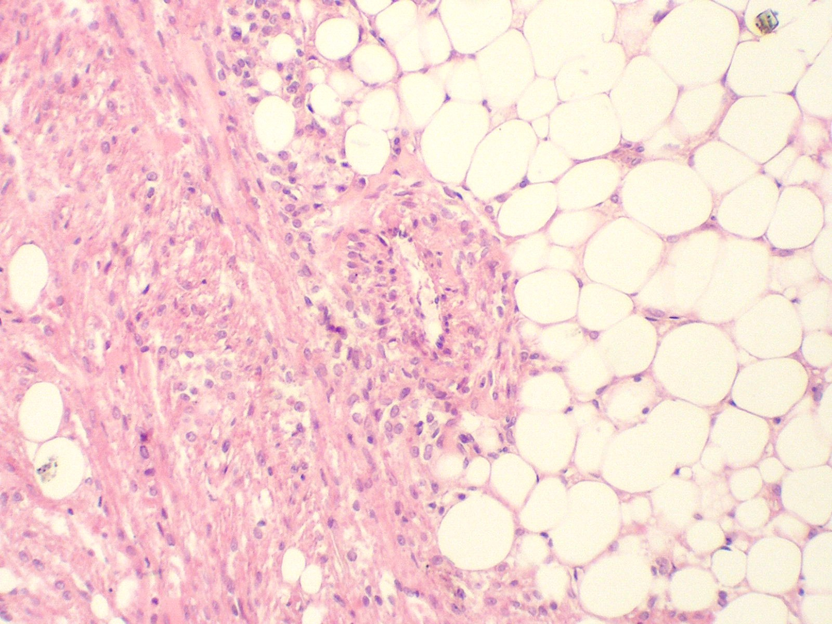
Angiomiolipoma
Neoplasia estromal
Familia PECOMAS
25-50 % asociado a esclerosis tuberosa
Músculo, vasos y tejido adiposo

Slide 5
Tumores renales malignos
Carcinomas de células renales:
85% de Canceres renales.
Frecuencia 9º en hombres y 14º en mujeres
60-70 años
Obesidad, Tabaquismo, Hipertensión, Enf. quísticas renales
Formas esporádicas y familiares

Slide 6
Carcinoma de Células Renales (RCC)

Slide 7
Tumores renales malignos
Carcinoma convencional o de células claras (hipernefroma mal nombre)
el más frecuente 65 – 70 %.
Células claras o eosinofílicas
Pérdida 3p14-26 ( gen VHL-supresor)

Slide 8
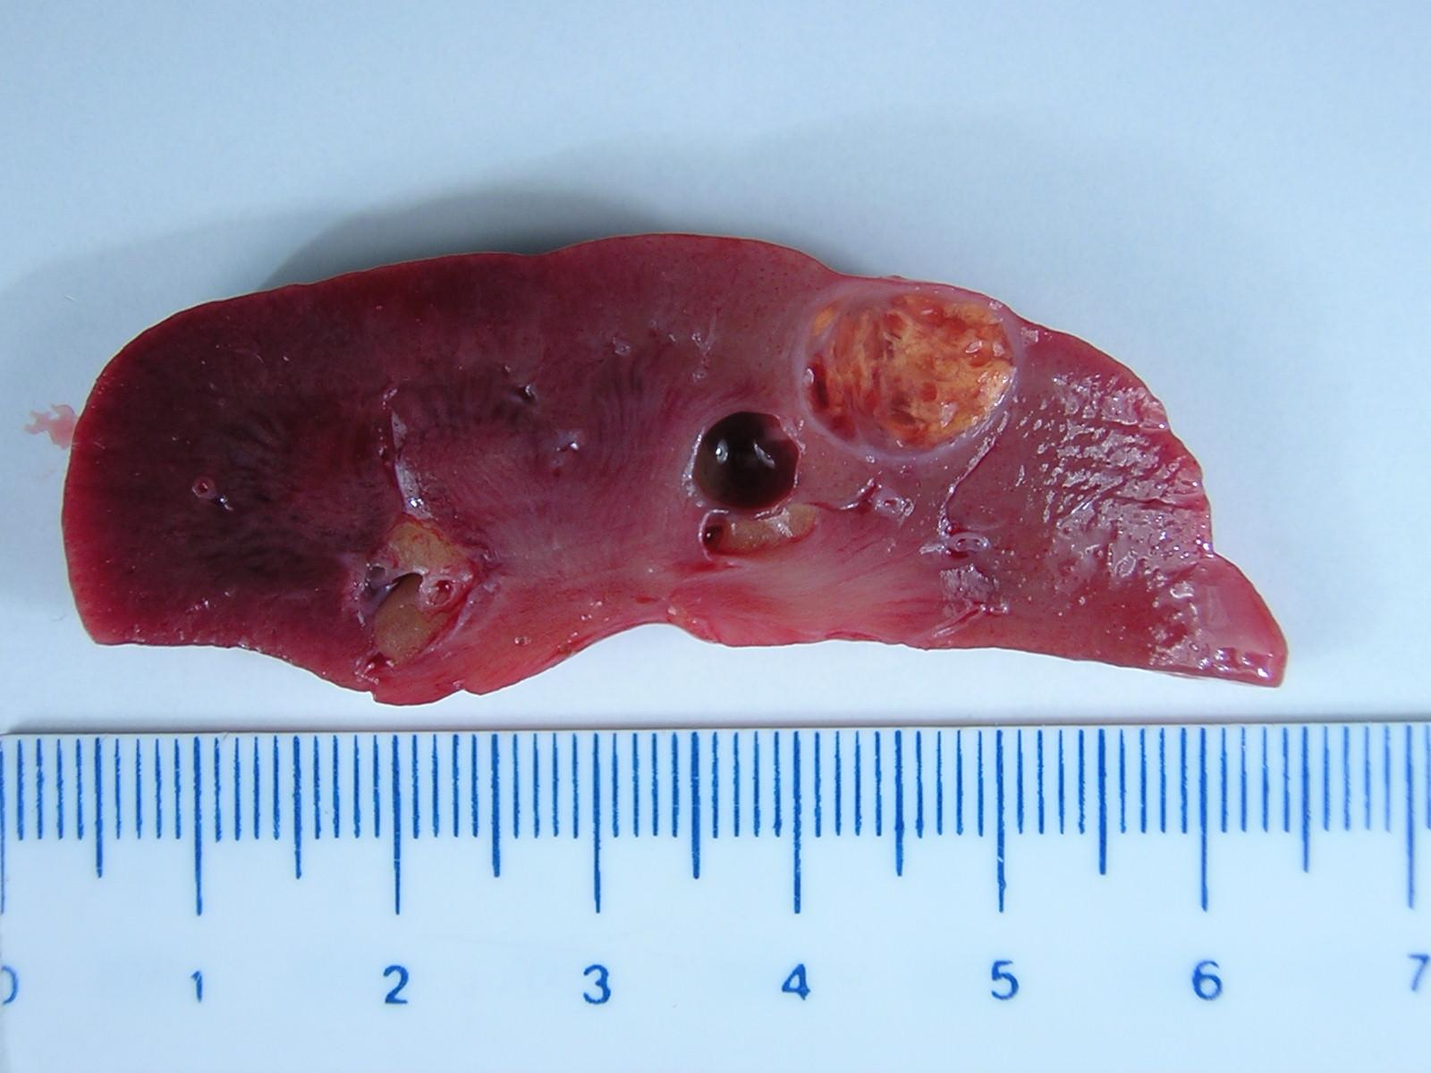
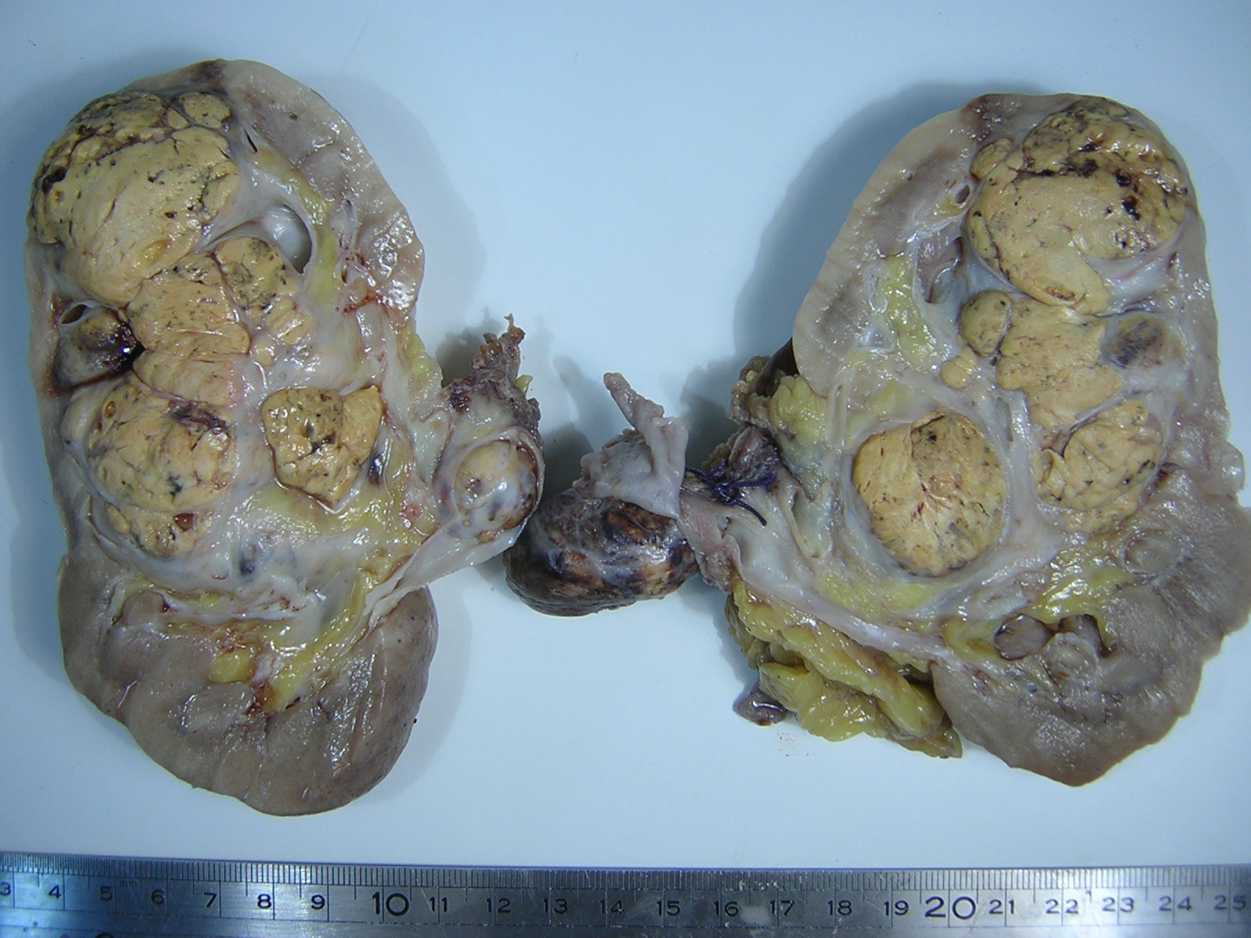
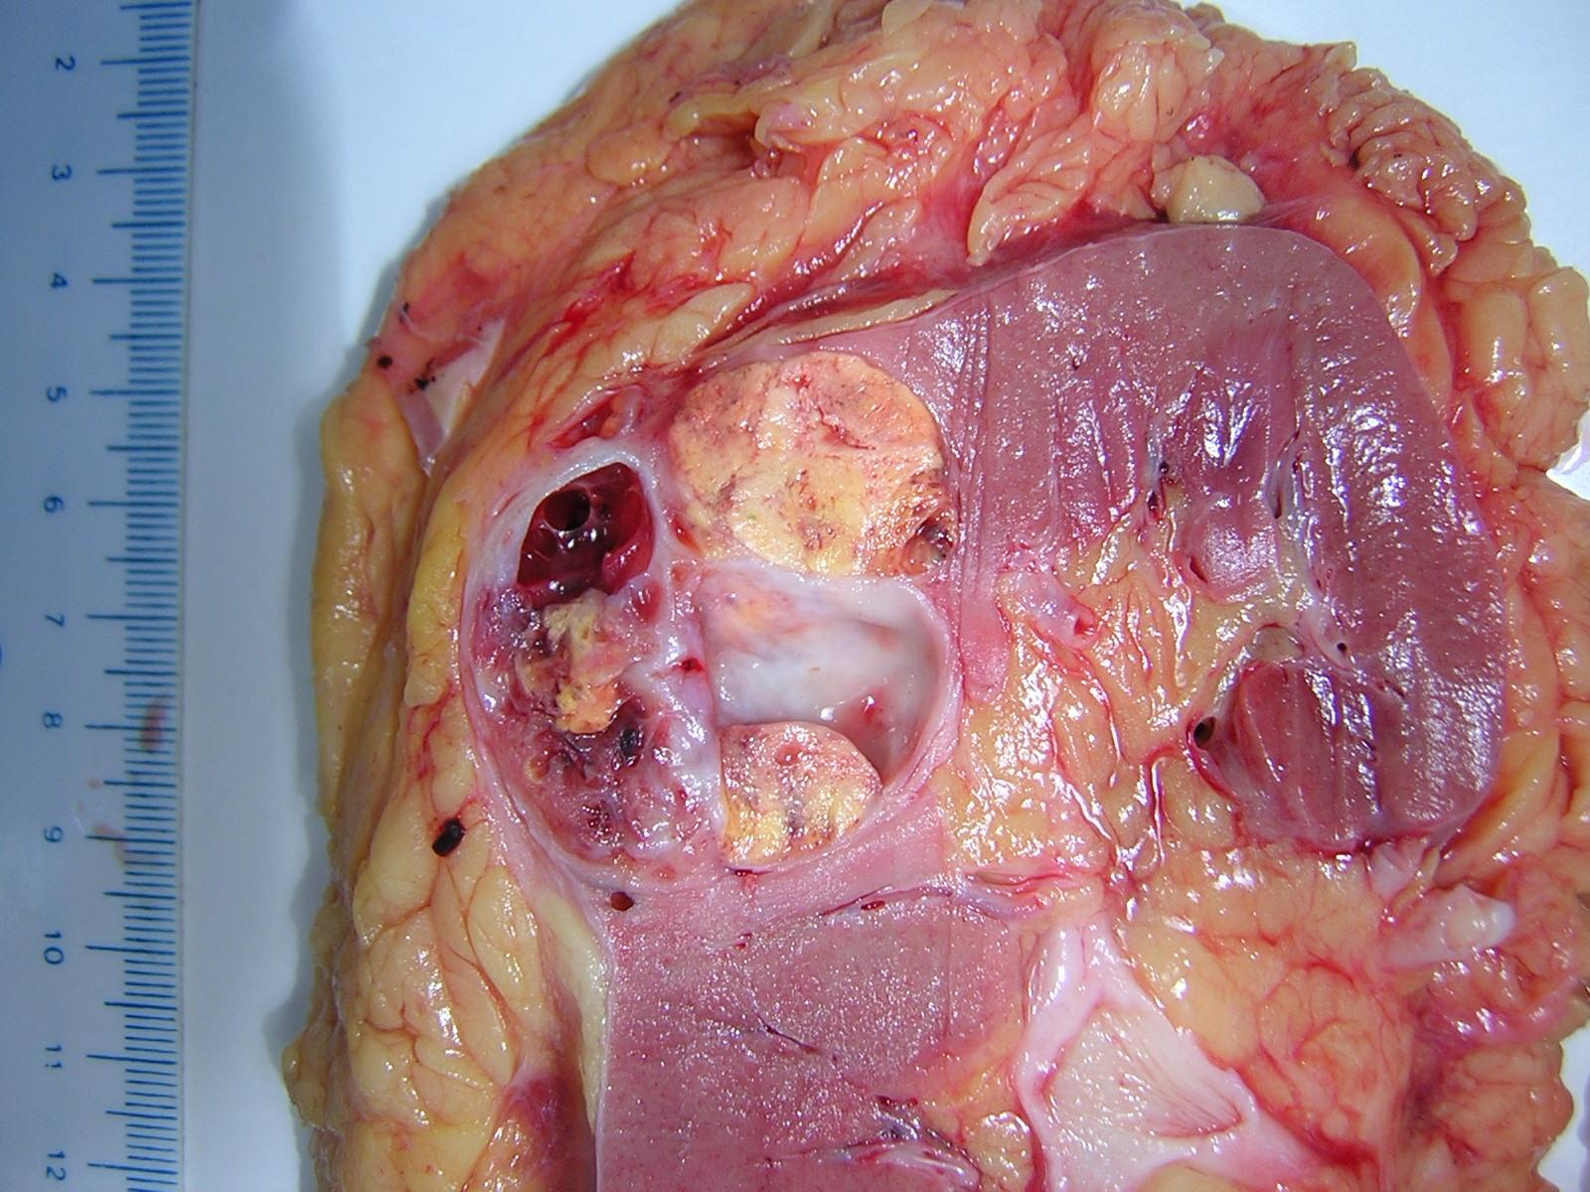

Slide 9
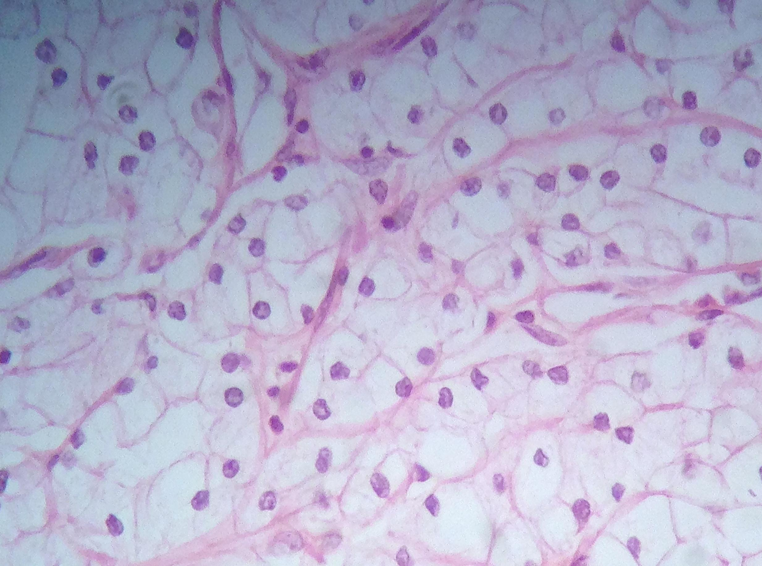
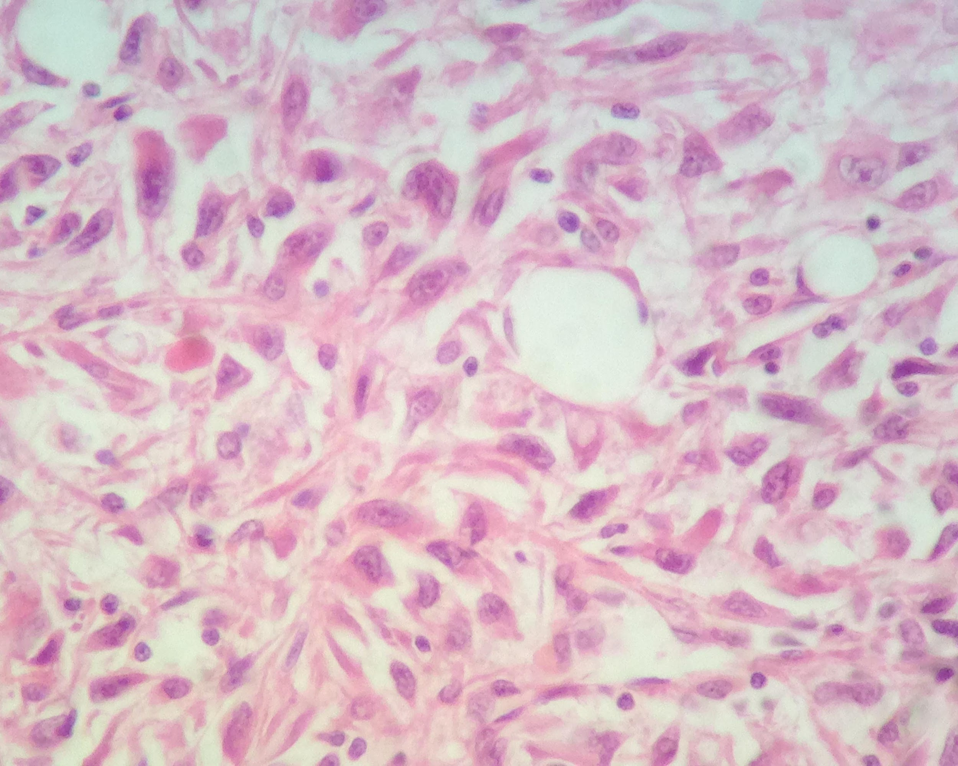
CCR Células Claras

Slide 10
Graduación Nuclear
ISUP GRADO 1 | ISUP GRADO 2 | ISUP GRADO 3 | ISUP GRADO 4
Nucléolo inconspicuo o ausente a 400x. | Nucléolo distintivo a 400 pero inconspicuo o invisible a 100x. | Nucléolo visible a 100x. | Transformación sarcomatoide, o rabdoide; presencia de células tumorales gigantes o pleomorfismo nuclear extremo.

Slide 12
Otros Factores Pronósticos
Sarcomatoide o Rabdoide. 5% casos
Necrosis.
Permeación vascular

Slide 13
Neoplasia Multiquística de Células Claras de bajo potencial maligno
1 a 5% RCC.
Predominio en mujeres 3F : 1M
Quistico, sin areas sólidas.
Grado nuclear 1.
Sin metástasis a distancia documentadas.
Excelente pronóstico.

Slide 14
Neoplasia Multiquística de Células Claras de bajo potencial maligno

Slide 15
Carcinoma Papilar
10 a 15 % RCC.
Esporádico o familiar.
8% Multifocalidad.
Trisomía 7, 17 y pérdida del cromosoma Y son las alteraciones más frecuentes. Mutación en MET.
Tipo 1: células pequeñas con escaso citoplasma.
Inmunohistoquímica:
(+) Pankeratina, Keratina7, Racemasa.
(+/-) AC-IX, CD10. (-) Vimentina.

Slide 16
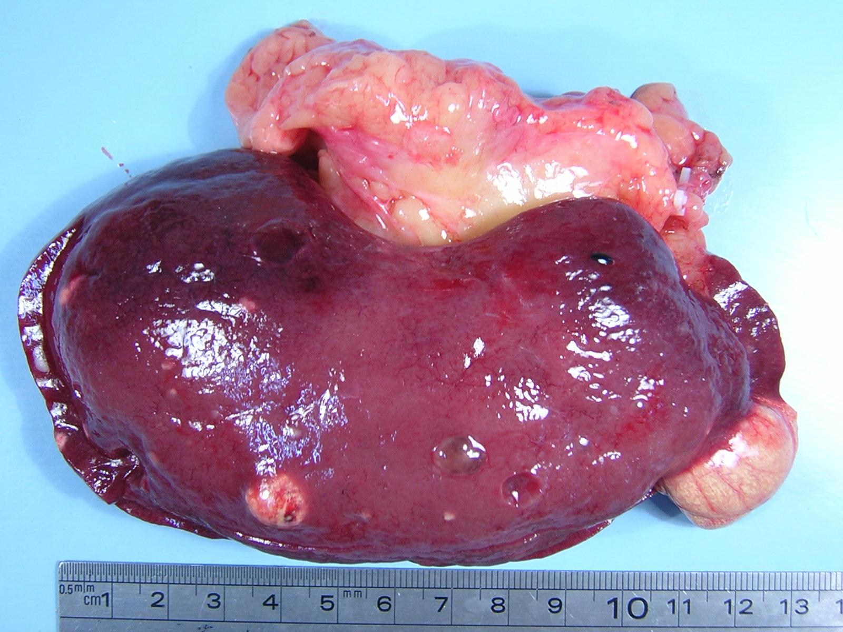
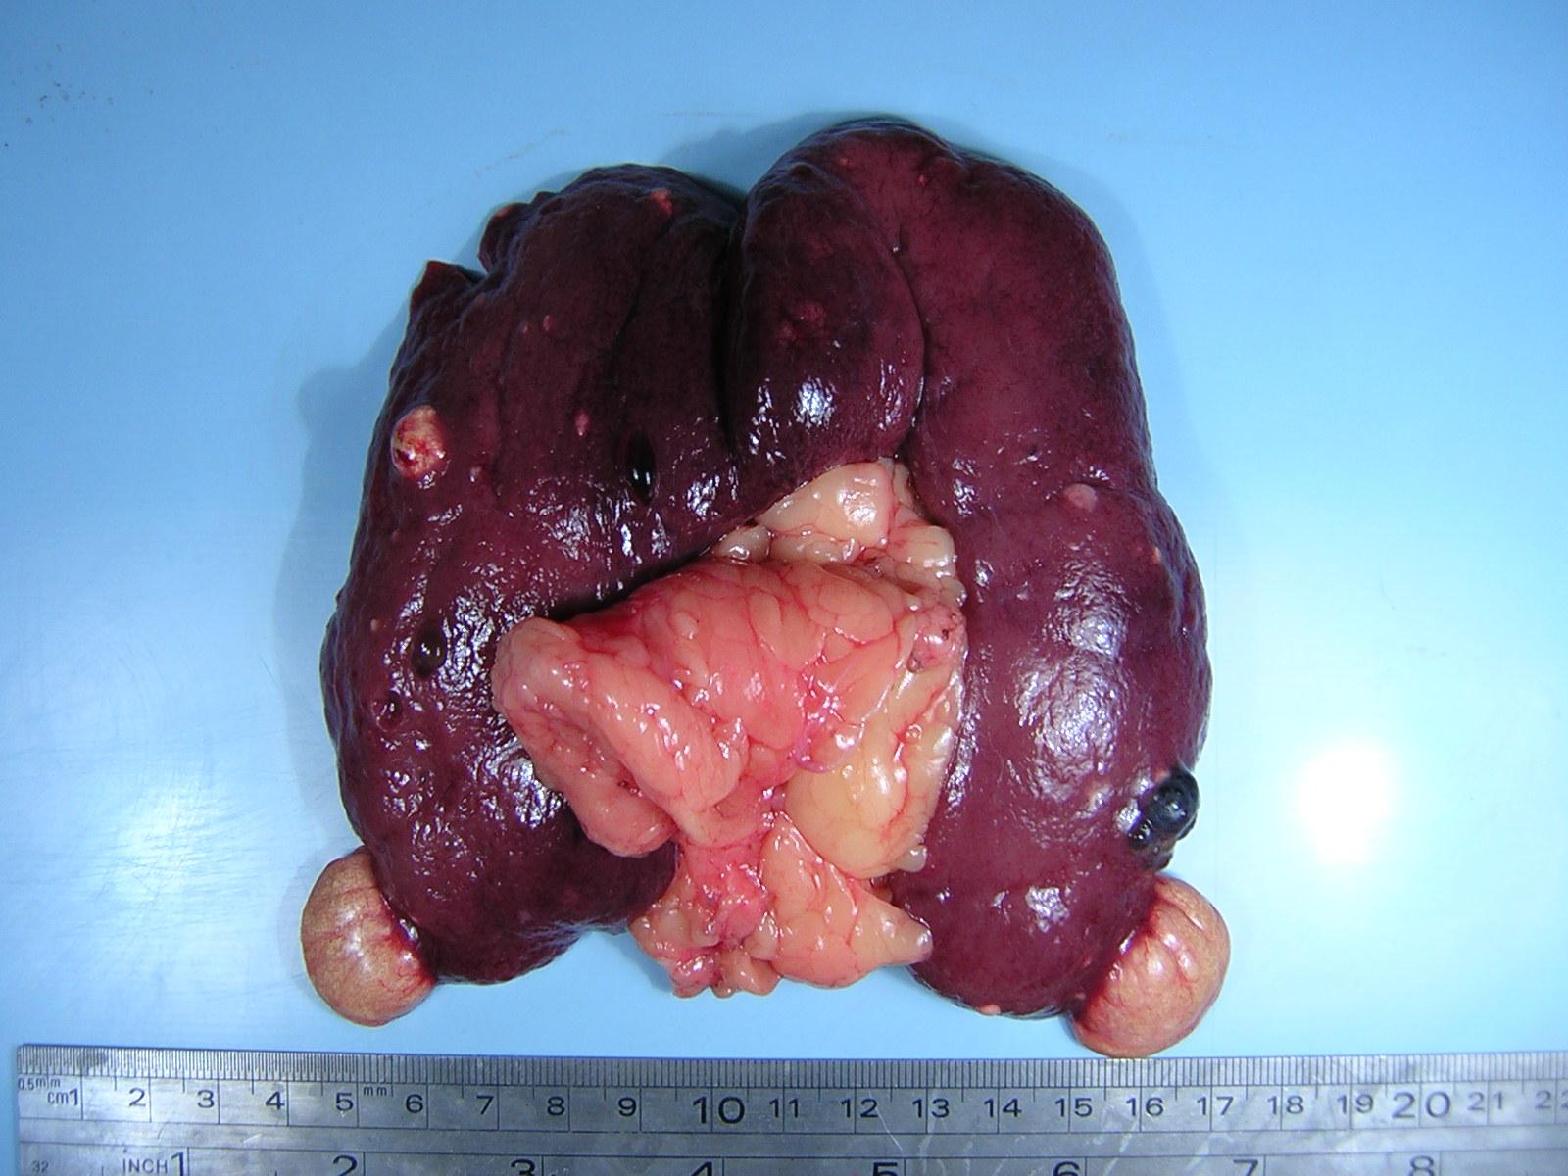
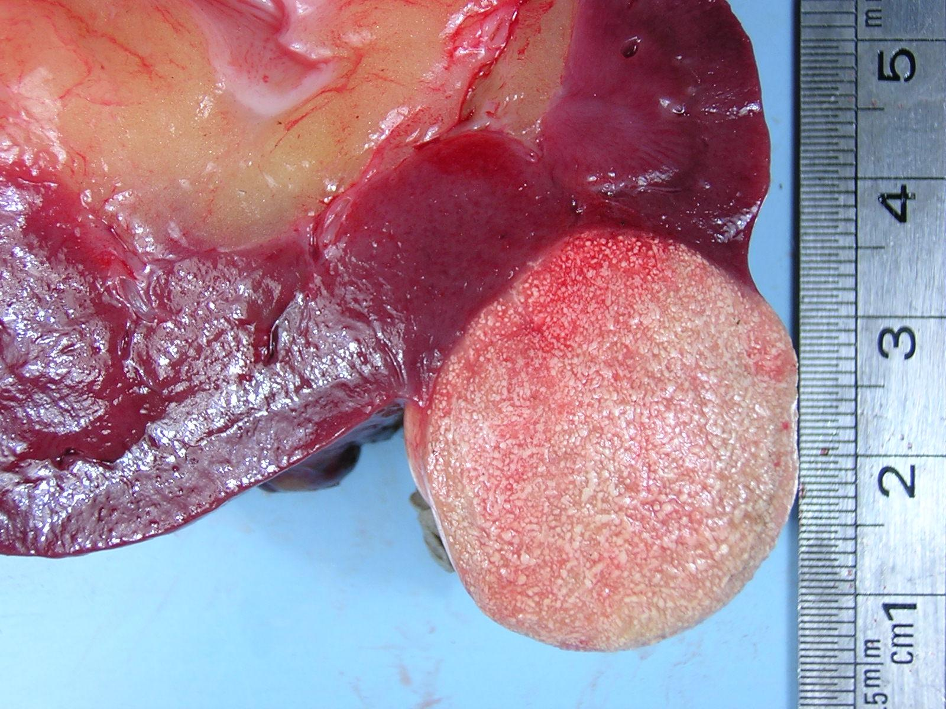
CCR Papilar Tipo 1

Slide 17
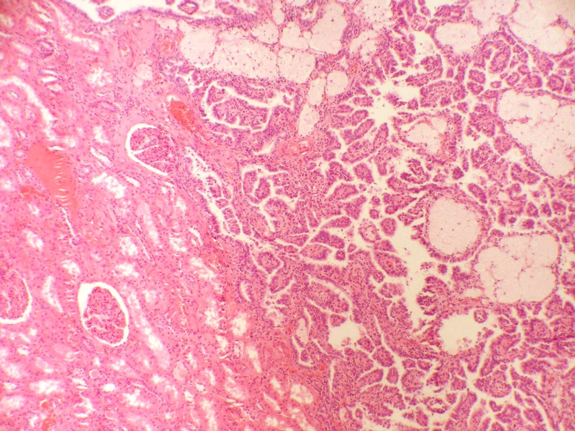
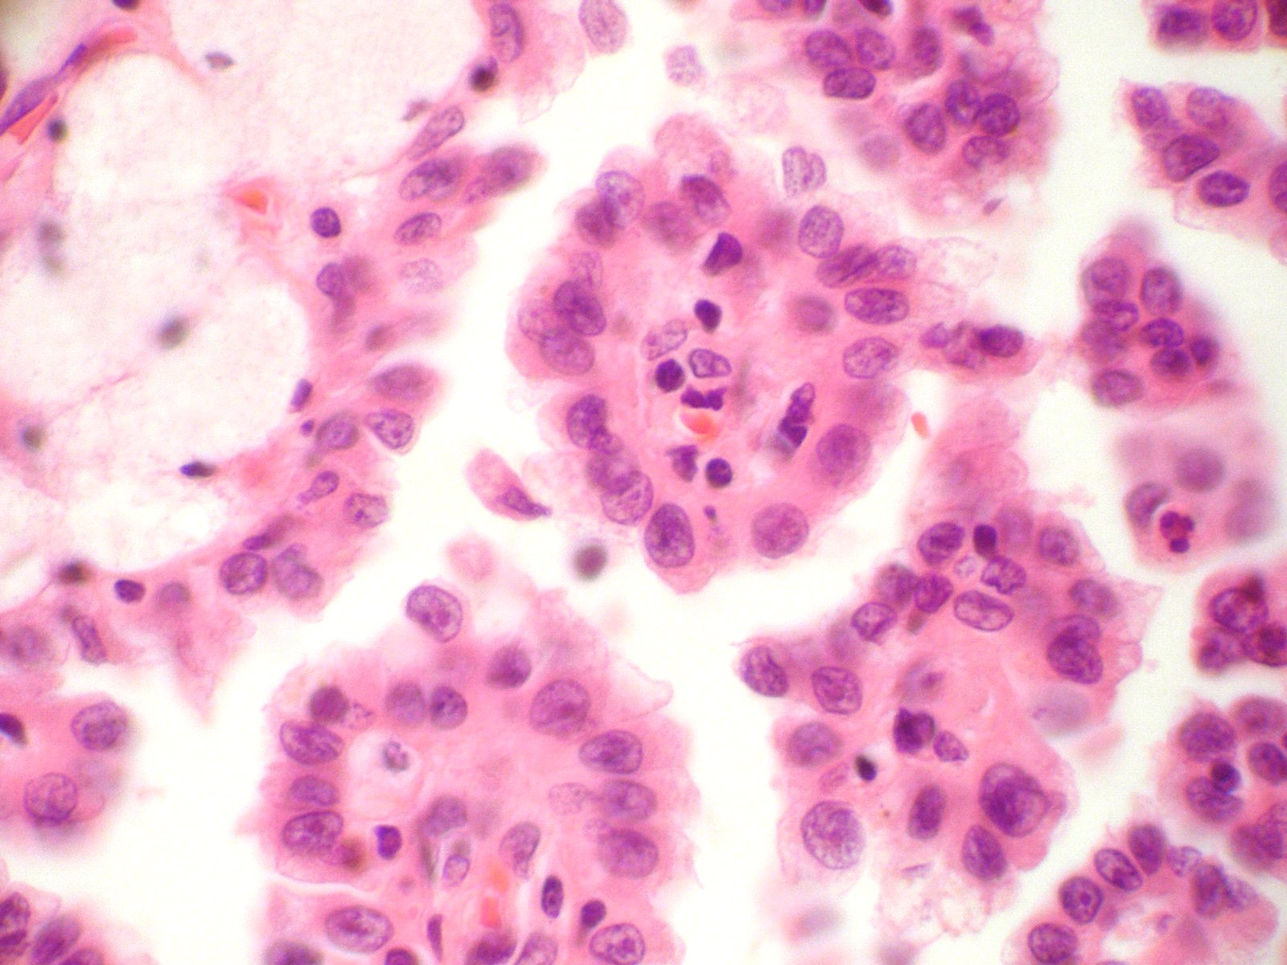
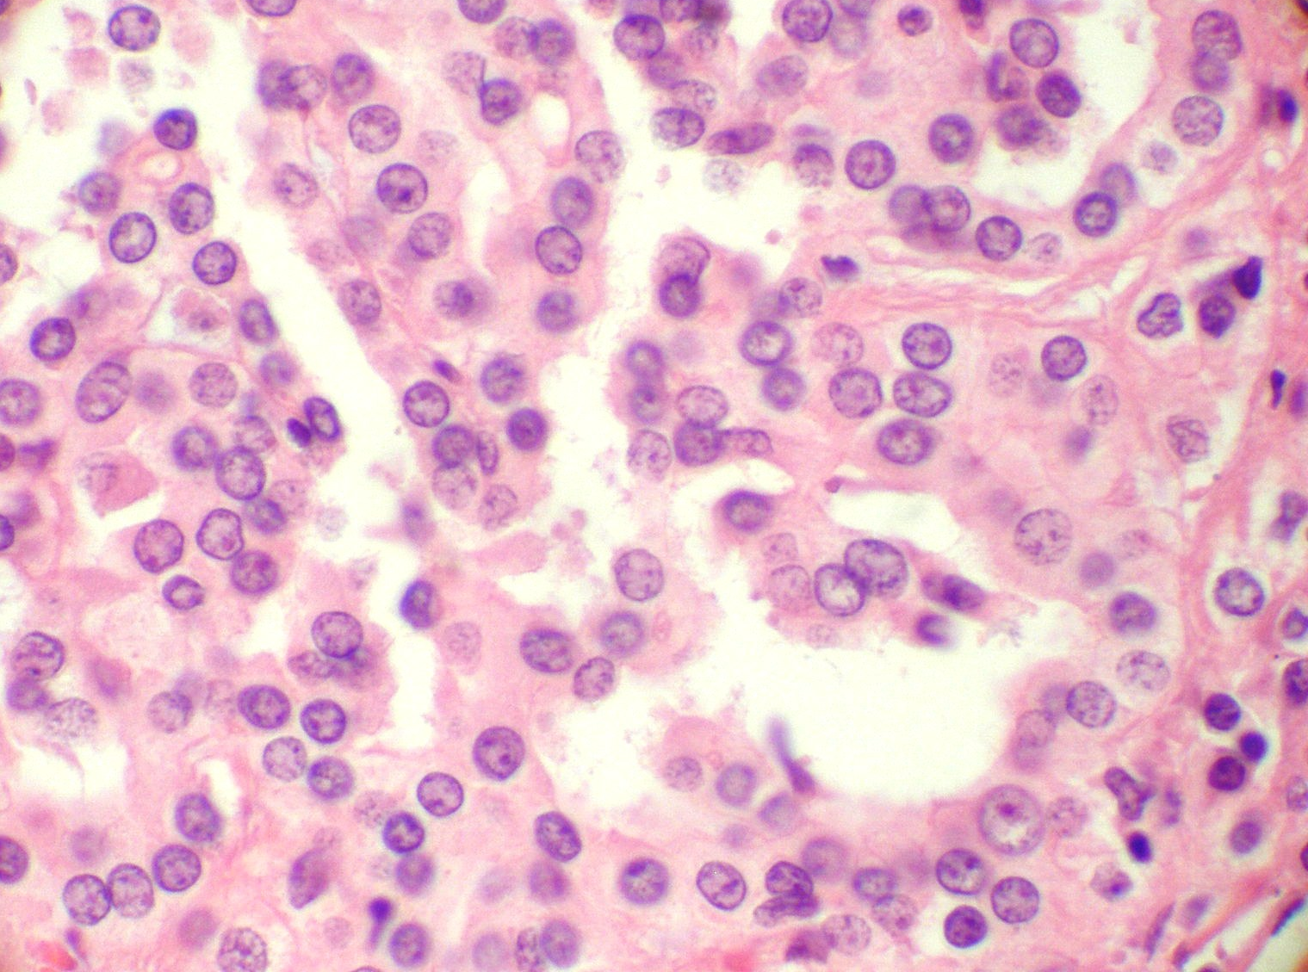
CCR Papilar Tipo 1

Slide 18
Carcinoma Papilar
Tipo 2: Células grandes y eosinófilas. Nucléolo prominente.
Inmunohistoquímica:
(+) Pankeratina, Racemasa.
(+/-) AC-IX, CD10, Keratina7, Keratina20 y E-cadherina.
(-) Vimentina
Peor pronóstico a mismo estadio.

Slide 19
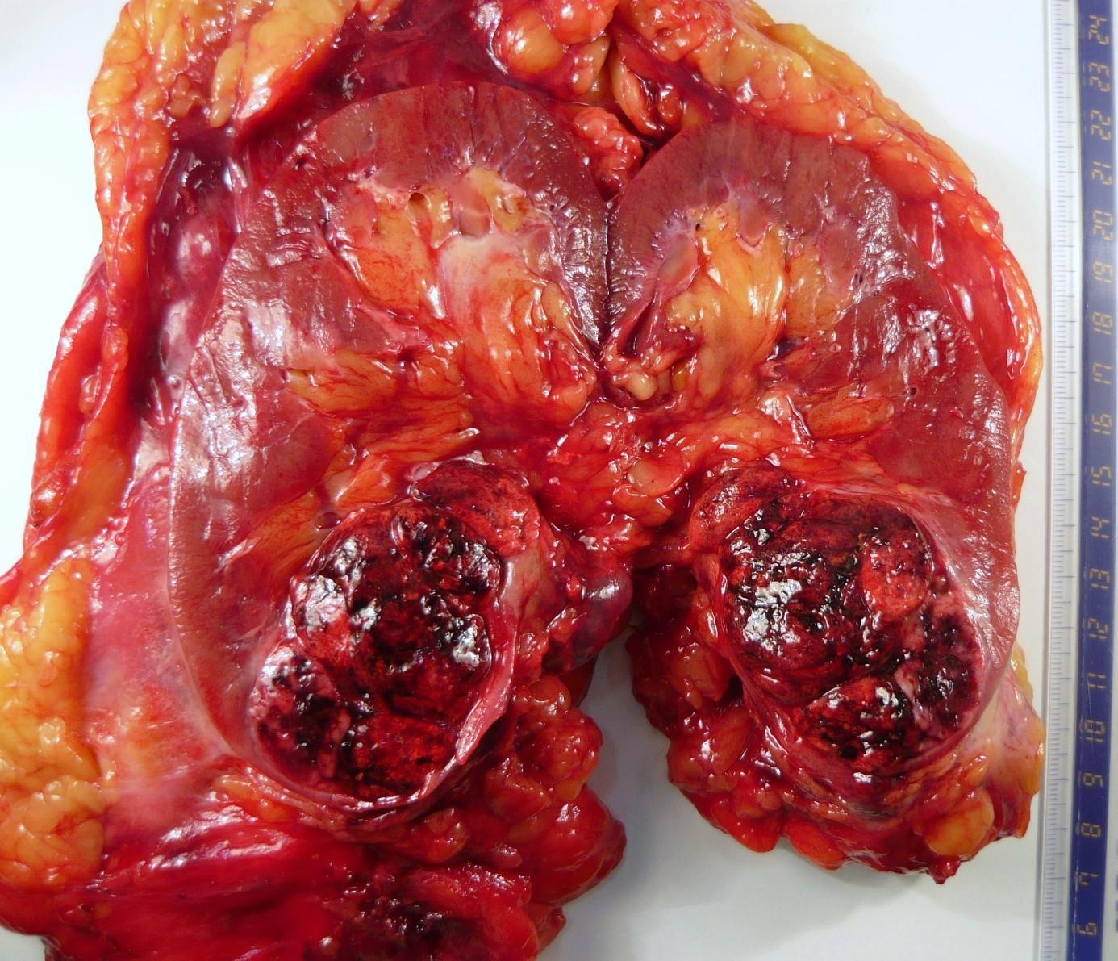
CCR Papilar Tipo 2

Slide 20
CCR Papilar Tipo 2

Slide 21
CCR Cromófobo
5% de los casos.
Esporádico o asociado a Sd Birt-Hogg-Dubbe.
Pérdida extensa de cromosomas 2, 6, 10, 17 y 21. Hipoploide.
Positivo difuso Hierro coloidal de Hale.
Inmunohistoquímica:
(+) Pankeraina, Keratina7, EMA, CD117, E-cadherina.
(-) Vimentina, CD10, Racemasa, Keratina20.
-

Slide 23
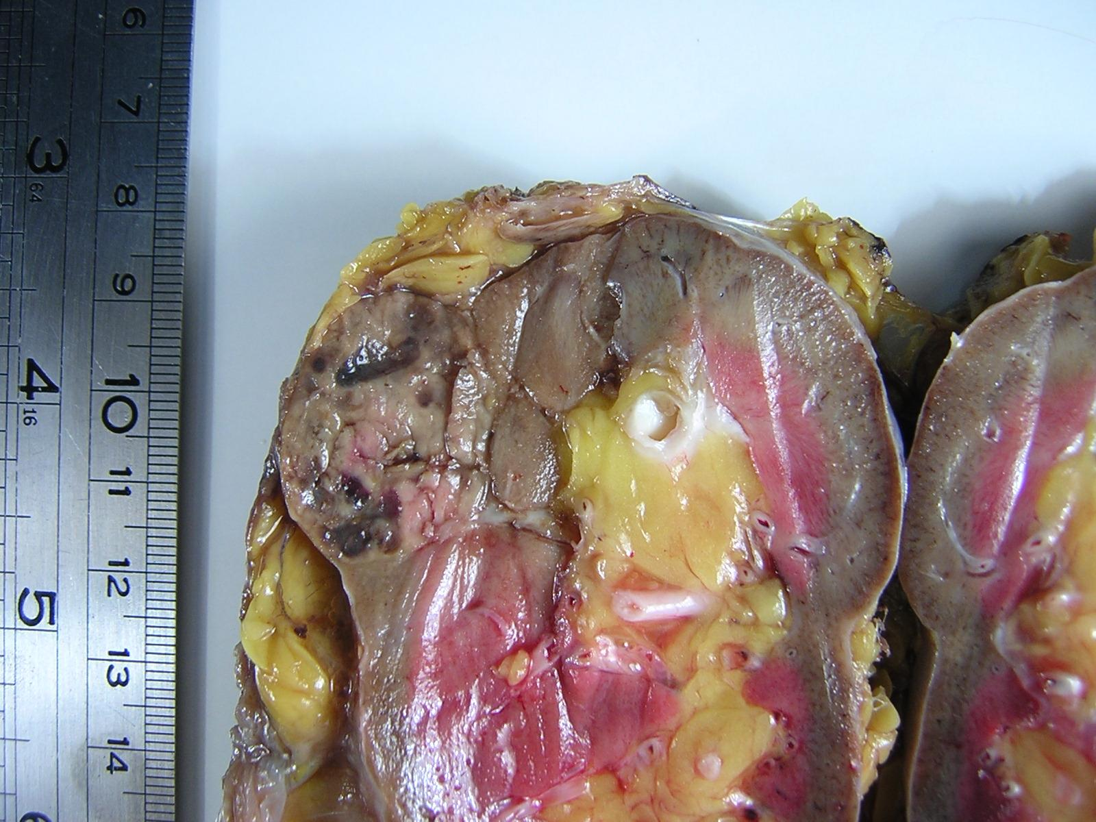
CCR Cromófobo

Slide 24
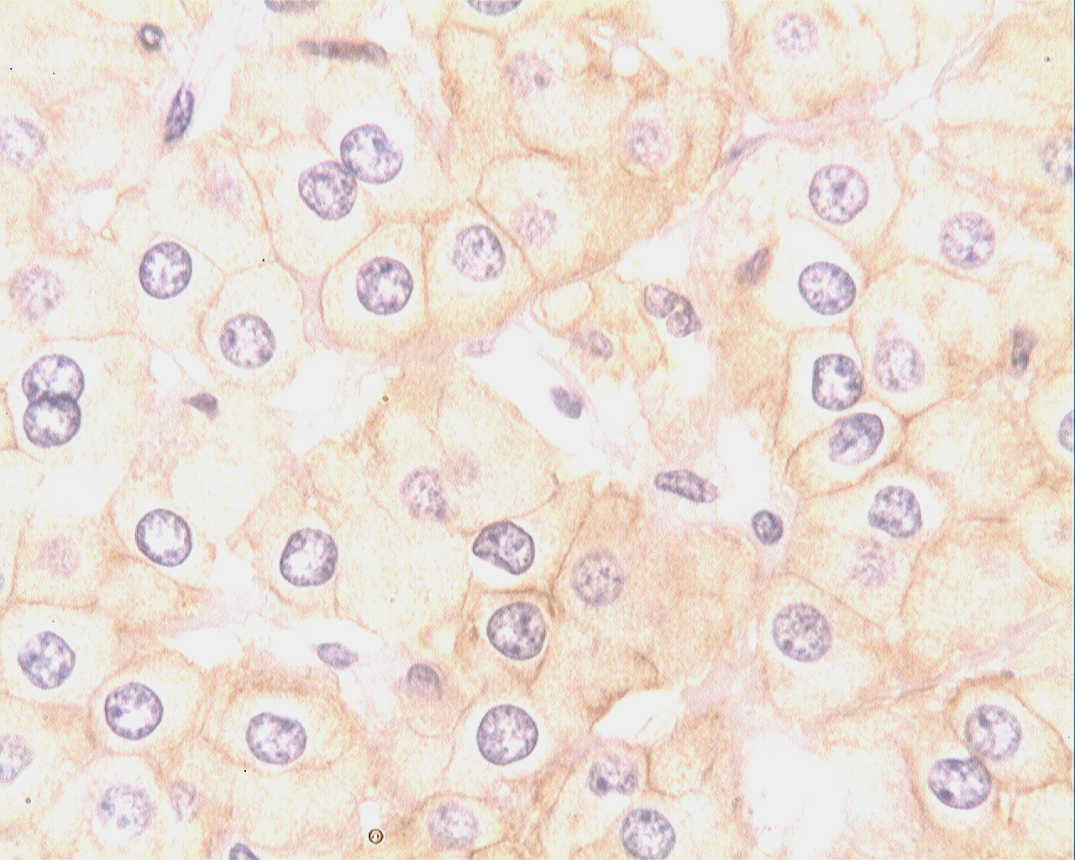
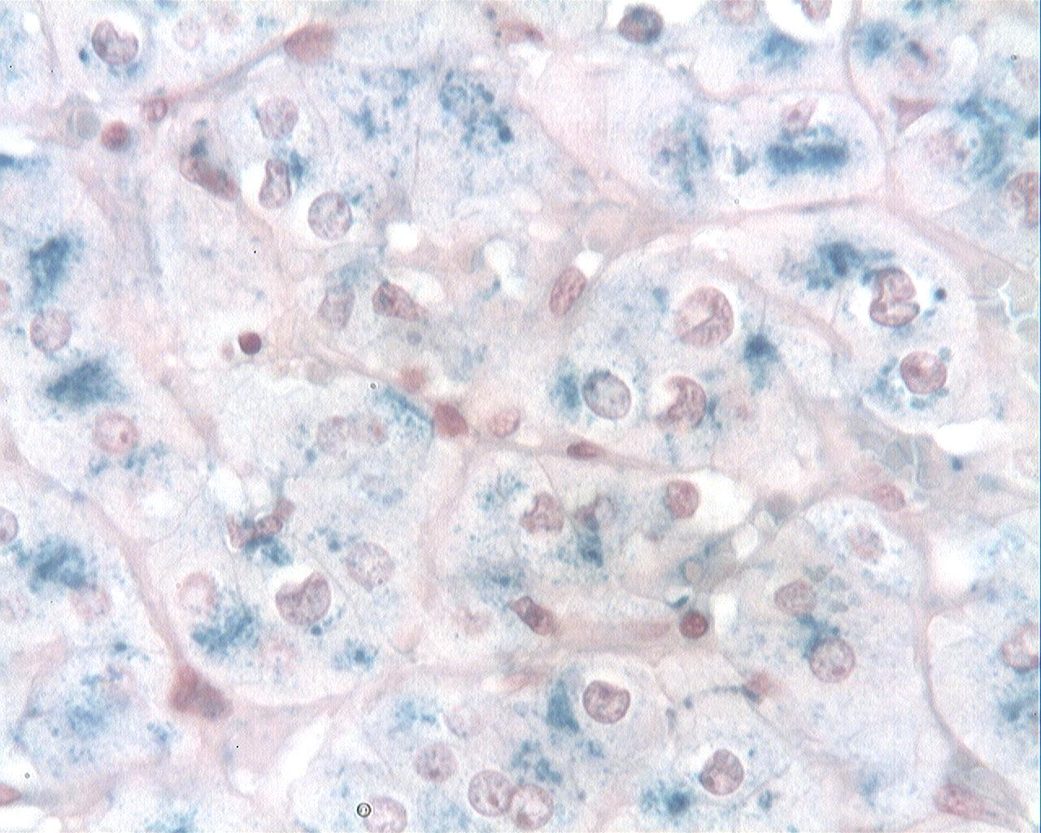
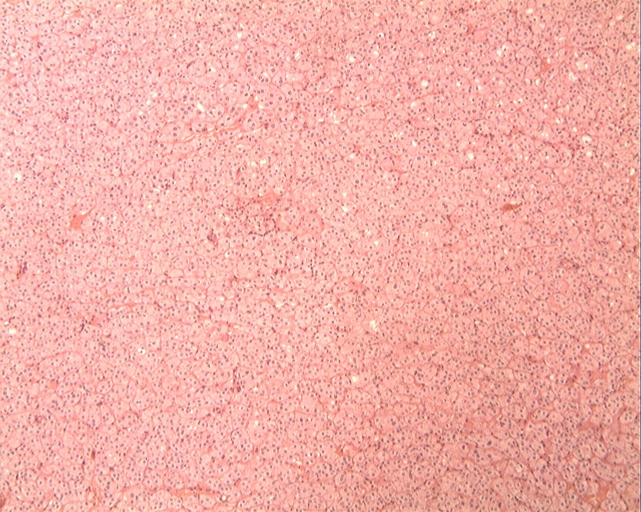
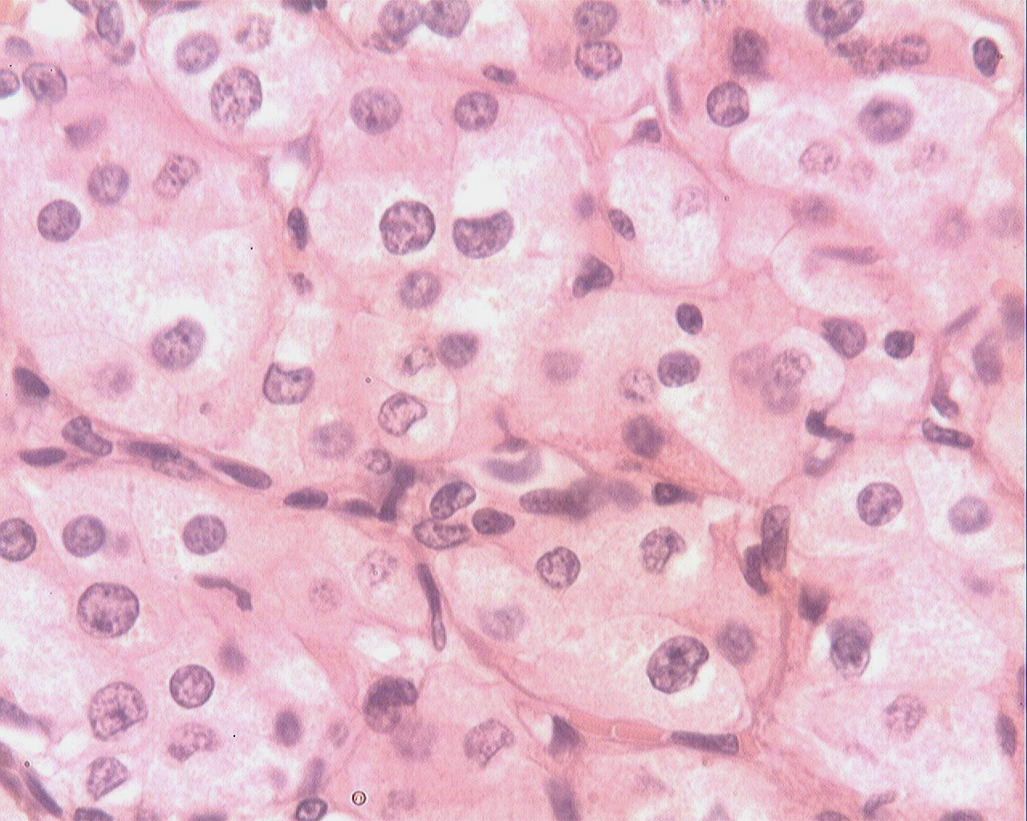
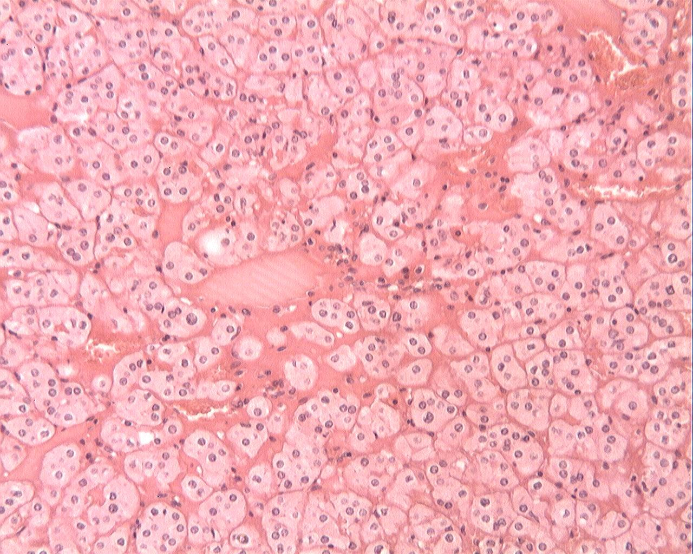
CCR Cromófobo
Keratina 7

Slide 25
Tumores renales malignos
Diferenciación Sarcomatoide
5-10%
Forma indiferenciada de otros carcinomas
Macrosocopicamente blanquecinos.
Células fusadas y pleomórficas
Agresivo

Slide 27
Tumores renales malignos clínica
Hematuria
Triada de Guyon en 10% (enfermedad avanzada)
Incidentales
Síndromes paraneoplásicos:
Cushing, disfunción hepática, policitemia, hipercalcemia, hipertensión

Slide 28
Tumores renales malignos clínica
Metástasis: pulmón, huesos
Factores pronósticos:
Tamaño tumoral , grado nuclear, necrosis, permeación vascular, invasión de la grasa perirrenal , invasión de la glándula adrenal, metástasis

Slide 29
Tumores renales malignos
Carcinomas de células transicionales
10% de los Cánceres renales.
Adultos
Papilomas-----Carcinomas
Hematuria-obstrucción
Múltiples.- 50% en vejiga

Slide 30
Tumor de Wilms (Nefroblastoma)
Usualmente en menores de 10a
Pérdida 11p13
inactivación del gen supresor de
tumores WT-1

Slide 31
Tumor de Wilms (Nefroblastoma)
Neoplasias blanquecinas, uni o multinodulares, blandas, elementos de blastema, estroma y epitelio.
Elementos heterólogos (músculo estriado, cartílago, hueso)

Slide 32
Tumor de Wilms

Slide 33
TESTÍCULO

Slide 34
Hidrocele
Acúmulo de líquido entre la túnica vaginal y la capa albuginea
Hematocele, piocele

Slide 35
Torción testicular
Completa: infarto hemorrágico
Dolor intenso escrotal
Asociada a anomalías del cordón o de la inserción testicular: ausencia de ligamentos escrotales, testículos en posición alta en la bolsa

Slide 36
Torsión testicular
Testículo hemorrágico
Infarto isquémico

Slide 37
Criptorquidia
Falta de descenso testicular a la bolsa escrotal (8-9 mes gestación)
0.7-0.8% hombres
Lado derecho >izquierdo
25% bilateral
Atrofia testicular y neoplasia

Slide 38
Inflamaciones testiculares
Orquitis agudas y crónicas
Frecuentemente asociadas a epididimitis
Bacterianas usualmente Gram –s y 2arias a ITUs
Virales: paperas - linfocitos
Luéticas : plasmocitos, granulomas
Tuberculosa: granulomatosa2ria a epididimitis

Slide 39
Inflamaciones testiculares
Orquitis granulomatosa idiopática:
40a.
aumento unilateral
inflamación tubulocéntrica
linfocitos, plasmocitos, macrófagos y células
gigantes multinucleadas

Slide 41
Tumores testiculares Epidemiología
1% de los cánceres en hombres.
15-40 a
Anglosajones>latinos>africanos>orientales
Derivados de células germinales (95%)
Derivados de las células de Sertoli o Leydig y otros (5%)

Slide 42
Tumores testiculares Clínica
Aumento de volumen usualmente no doloroso y unilateral.
Ginecomastia.

Slide 43
Tumores testiculares Factores de riesgo
Criptorquidia
Neoplasia contralateral
Disgenesis gonadal (S. Klinifelter 47 XXY)
Antecedentes familiares (25% casos)
Infertilidad.

Slide 44
Tumores testiculares
Clasificación Tumores Germinales:
Precursor: Neoplasia germinal intratubular
Seminoma
Tumor seno endodérmico (saco vitelino)
Coriocarcinoma
Carcinoma Embrionario
Teratoma Maduro / Inmaduro

Slide 45
Histogénesis Tumores Germinales

Slide 46
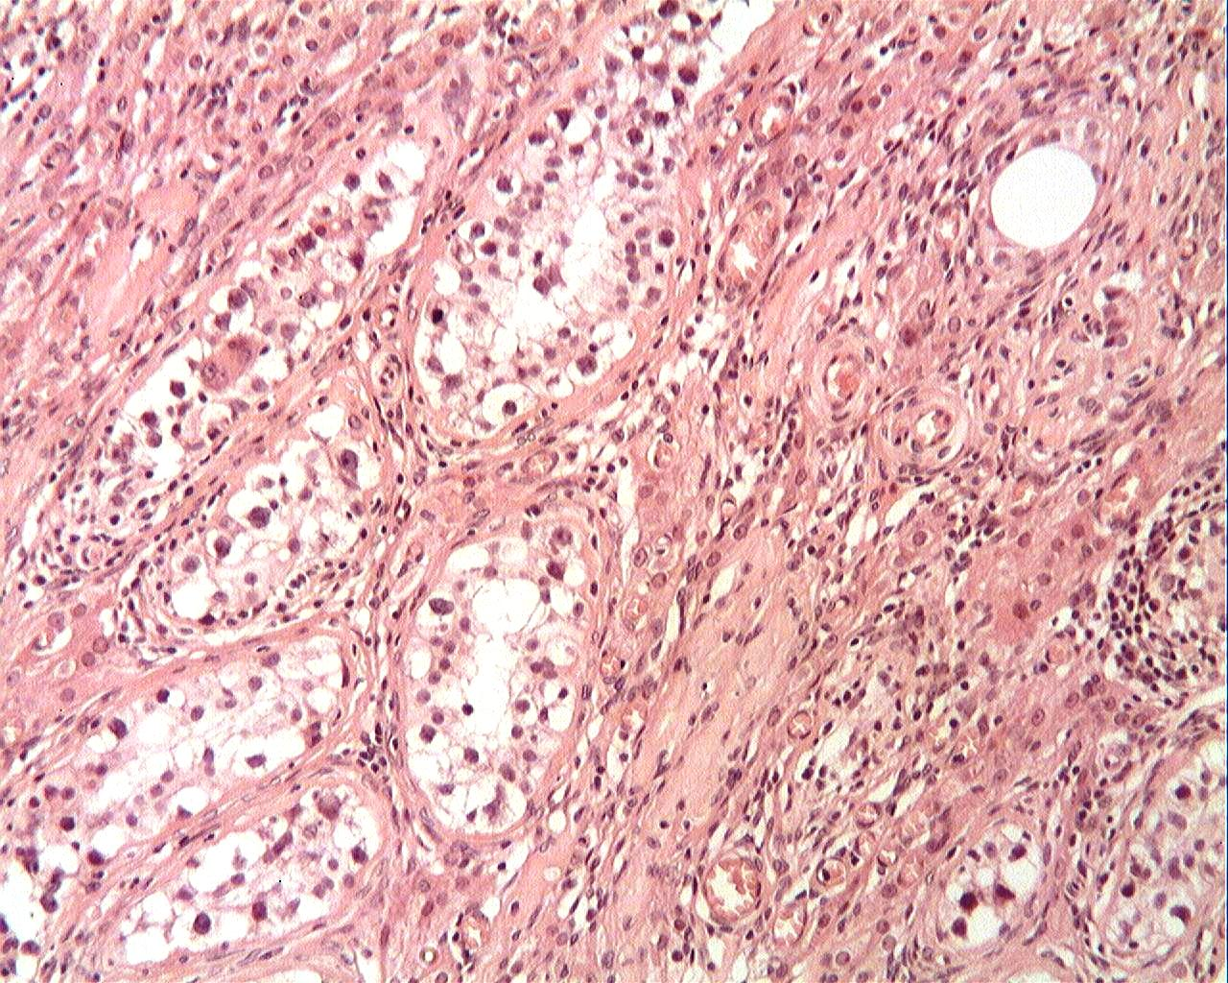
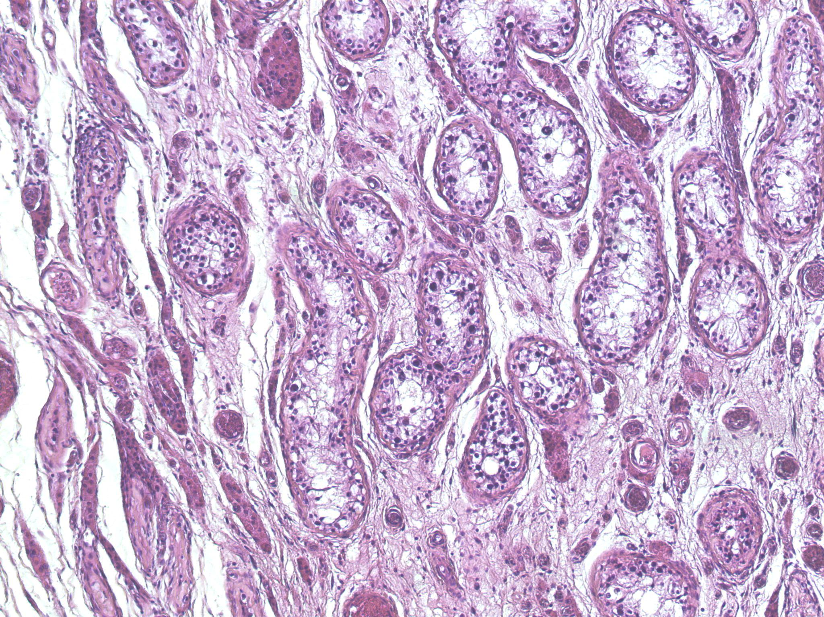
Neoplasia Germinal Intratubular
Notes:
Glicogeno presente en el 98% de los IGCNU: ayuda al dg pero no es especifico (espermatogonia normales y cels sertoli puedern tener)

Slide 47
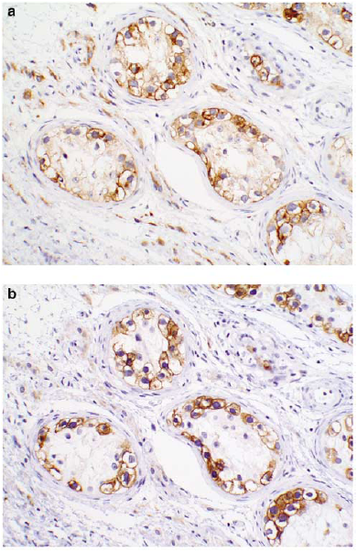
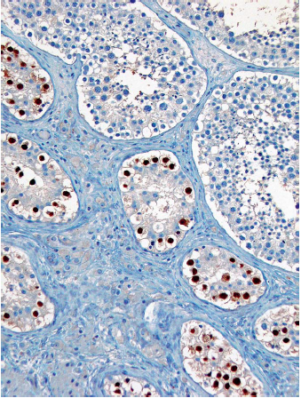
Neoplasia Germinal Intratubular
PLAP
C-KIT
OCT3/4
Notes:
PAS (+) Not shown
Espermatogonias son PLAP negativas
Oct3/4 es nuclear, y es fuertemente positiva en IGCNU
En guaguas menores de 1 año células germinales prepuberales normales se asemejan a IGCNU y son PLAP positivas, cuidado con hacer ese diagnóstico

Slide 48
Neoplasia Germinal Intratubular Pronóstico
Progresión a neoplasia invasiva : 50% casos a los 5 años, 90% a los 7 años.
No se ha reportado regresión espontánea
Tamización con biopsia testicular:
Criptorquidia (2-4% positivos para IGCNU)
Tumor células germinales previo (5% positividad)
Ambigüedad somatosexual (25% positividad)
Infertilidad oligoespérmica (0-1%)
Notes:
Neo invasiva….seminoma o no seminoma
Pequeña fraccion pctes permanece libre de neo invasiva a los 7 u 8 años dg
No hay casos documentados de regresión espontanea de IGCNU

Slide 49
Tumores testiculares
Seminoma:
50% casos
35-49 años
Marcadores serológicos negativos o leve aumento Gonadotrofina coriónica (5%)
Citoplasma claro, septos fibrosos con linfocitos y células plasmáticas.

Slide 50
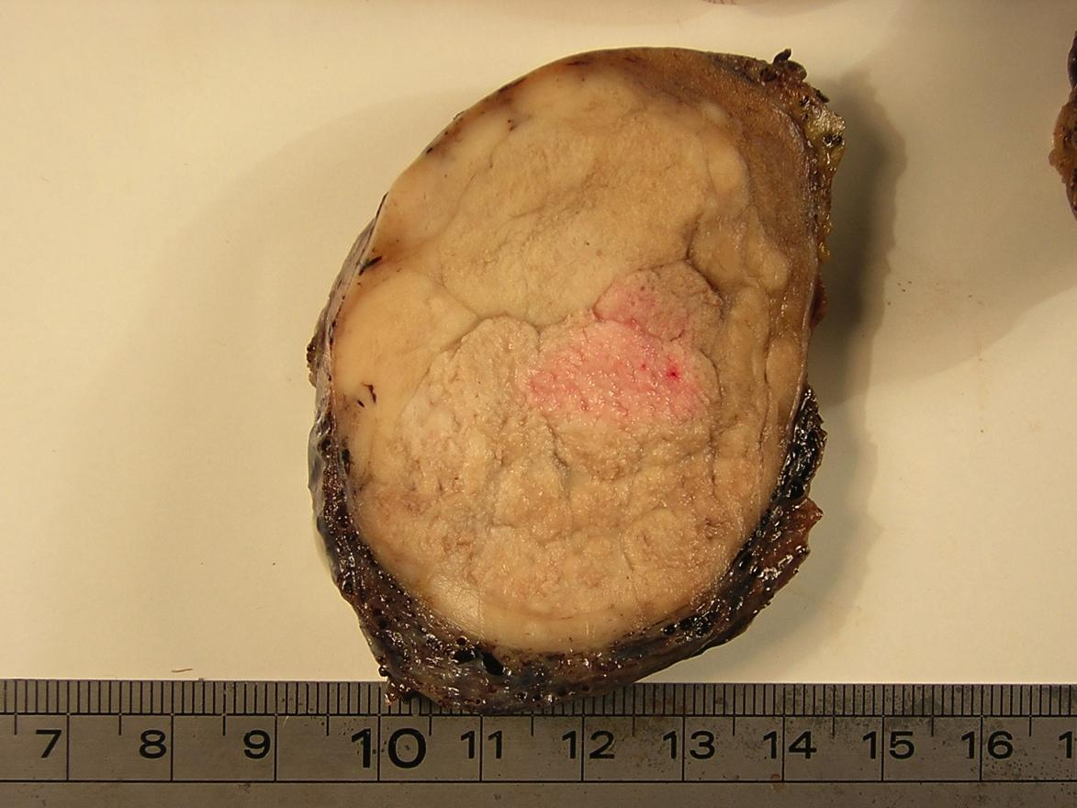
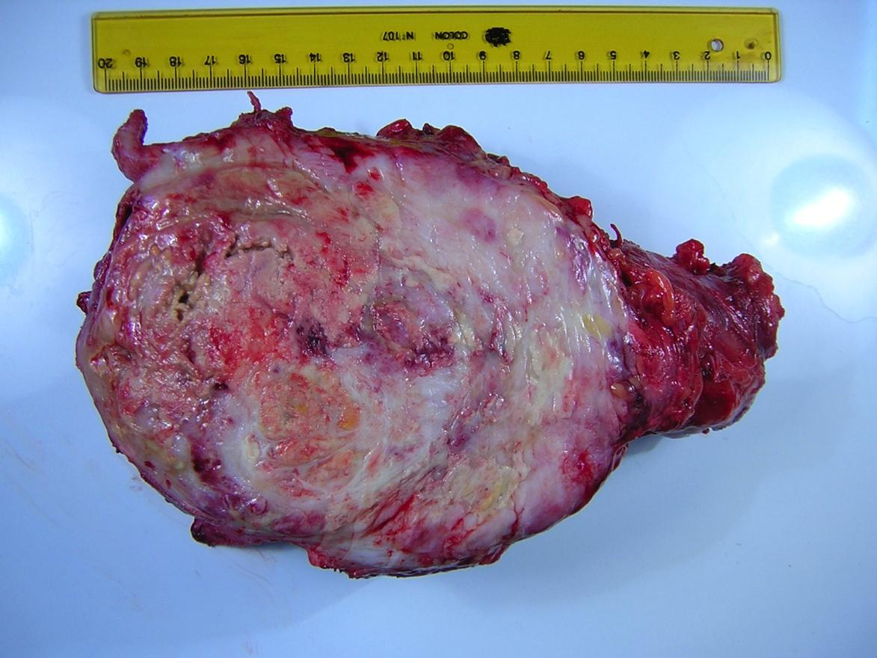
SEMINOMA: Macroscopía
Masa lobulada homogénea, tostada o grisacea, bordes bien definidos
Notes:
Hgia en zonas de sinciciotrofoblasto

Slide 51
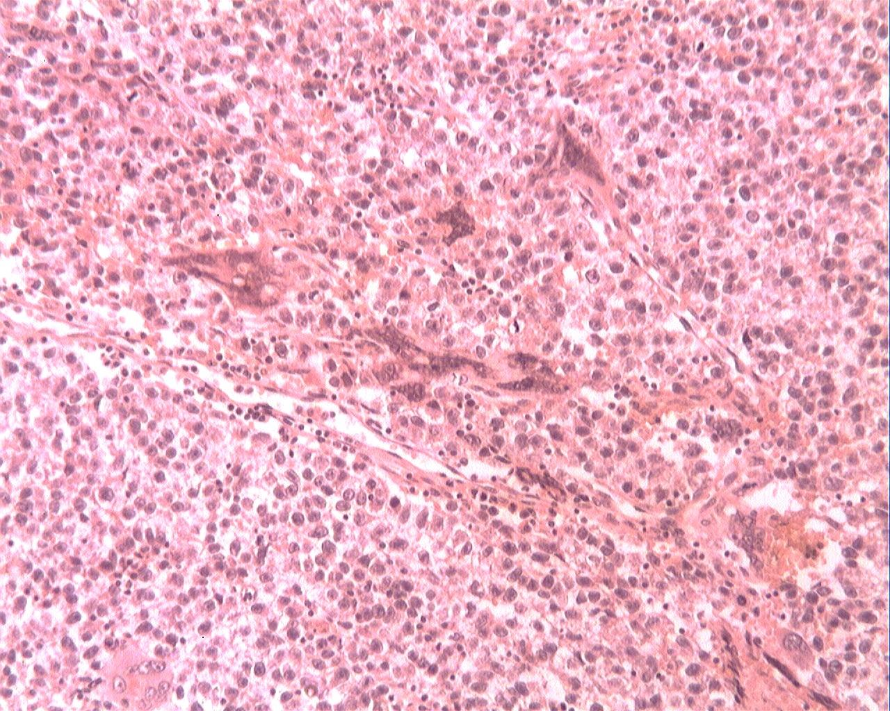
SEMINOMA: Histología
Notes:
Células uniformes distribuídas en sábanas o divididas en grupos o columnas por finas trabéculas fibrosas asociadas a un infiltrado linfocitario, el que puede ser prominenteInfiltrado es predominentemente linfocitario pero puede haber plasmaticas y eosinofilos
Focos de necrosis de coagulacion estan presente en la mitad de los seminomas, y en algunos casos puede ser extensa

Slide 52
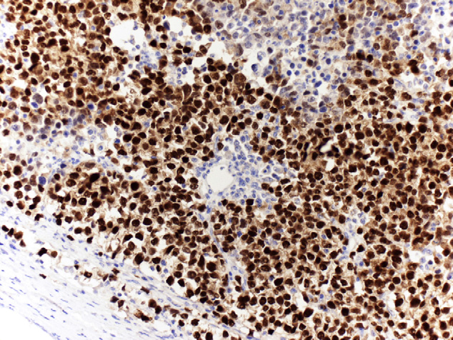
SEMINOMA: INMUNOHISTOQUIMICA
OCT 3/4
PLAP, D2-40, CD117

Slide 53
CARCINOMA EMBRIONARIO
Presente en 87% de los tumores germinales mixtos no seminomatosos
2,3 – 10% de los tumores germinales puros
Clínica:
Masa testicular
Ginecomastia
Por metástasis (en 10% casos)
60% presentan aumento hCG (asociación con células sinciciotrofoblasto)
Notes:
Muy raro en prepuberes
Raro que AFP este elevado en CE puros…gralmente es por saco vitelino asociado.

Slide 54
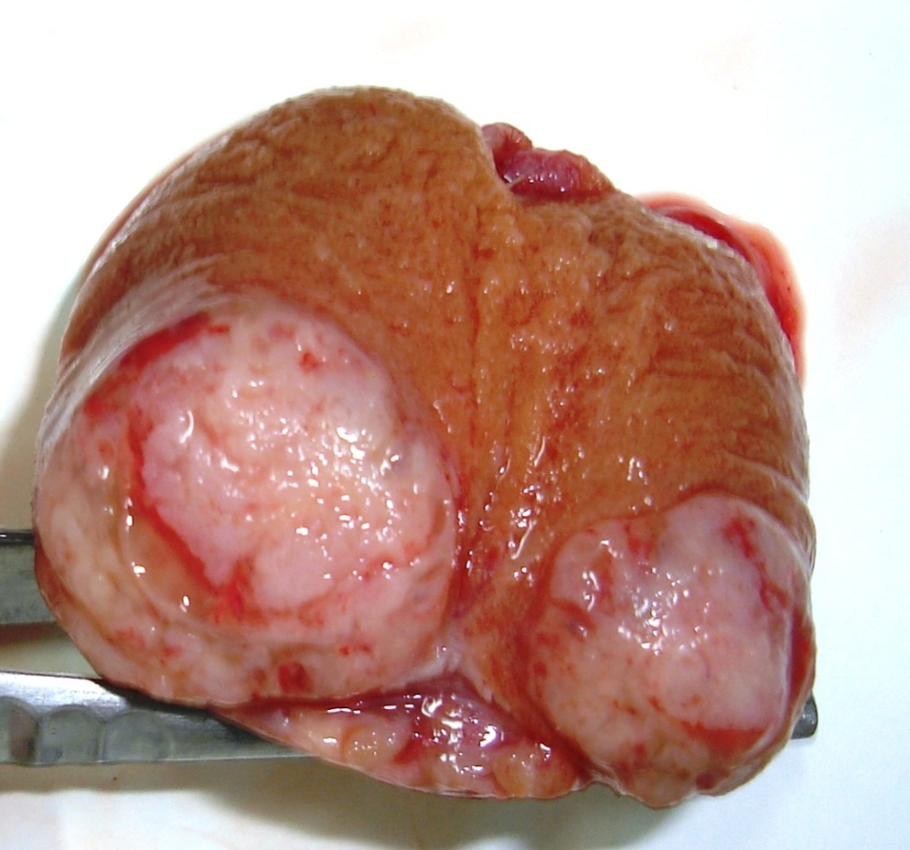
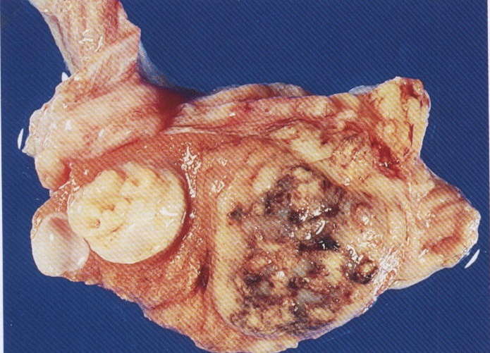
CARCINOMA EMBRIONARIO Macroscopía
Tumor suave y granular, bordes poco definidos
Gris o blanquecino rosado
Focos de hemorragia y necrosis

Slide 55
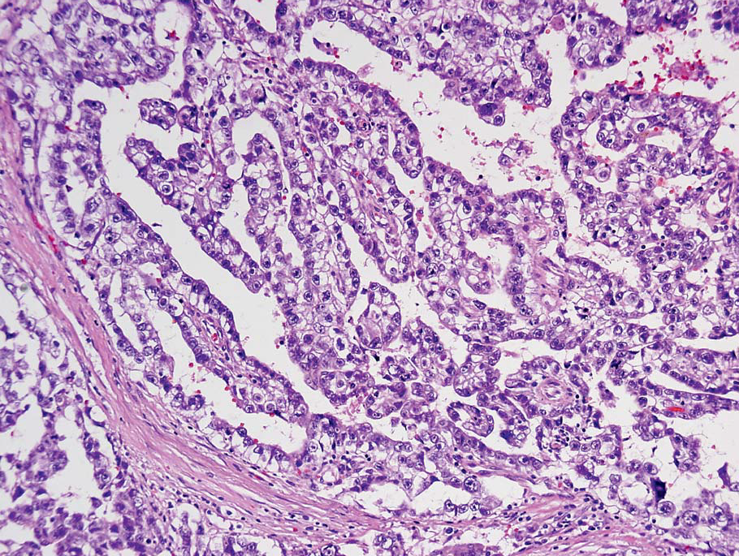
CARCINOMA EMBRIONARIO Histología

Slide 56
TUMOR DE SACO VITELINO
En pacientes prepuberales
la neoplasia más frecuente (82% de los tumores germinales)
En adultos
15 a 45 años (promedio 25-30)
Elementos de Saco Vitelino presente en 44% de los tumores germinales no seminomatosos
Elevación significativa AFP
Notes:
En niños gralmente como masa testicular no dolorosa; Mx en menos 6% casos
En adultos presencia de SV en tumores germinales mixtos, gralmente asoc a enfermedad en estadios mas temopranos (mejor pronostico)

Slide 57
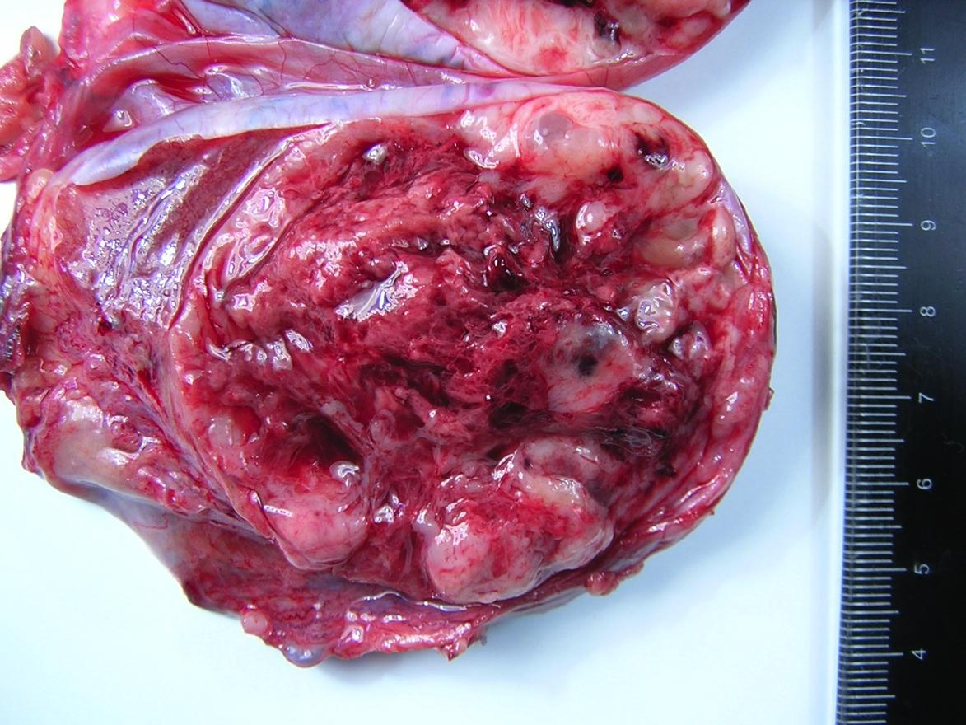
TUMOR DE SACO VITELINO Macroscopía
Notes:
En niños son mas homogeneos(izq)…nodulo tostado, mixoide, solo con focal hgia
En adultos hay hgia, degeneracion quistica, y cambios mixoides

Slide 58
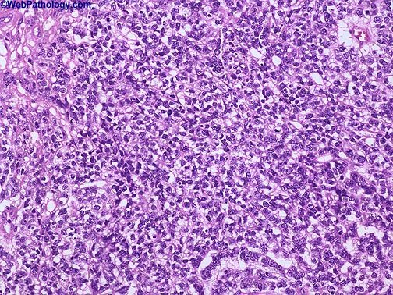
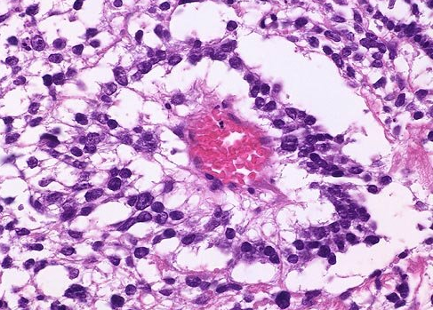
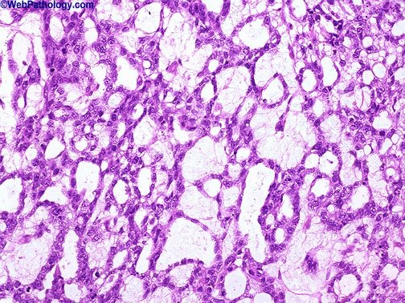
TUMOR DE SACO VITELINO Histología
Notes:
The most common is microcystic pattern as shown here. Interconnecting cords and ribbons of tumor cells are surrounded by abundant myxoid stroma.
Intracellular vacuoles and microcystic areas may sometimes resemble lipoblasts; however, the tumor cells do not contain lipid. Microcystic pattern often coexists with other architectural patterns.

Slide 59
CORIOCARCINOMA
Componente infrecuente de tumores germinales mixtos
Presente en el 15% casos
1% puros.
El promedio de edad a los 25-30 años
Los síntomas secundarios a las metástasis
Pulmón
Cerebro
Tracto GI
Altos niveles hCG : Ginecomastia
Notes:
Corio puro es muy raro…0,3%
A menudo tu testicular permanece oculto incluso dp del dg de Mx de coriocarcinoma
Mx tipicamente hematogenas

Slide 60
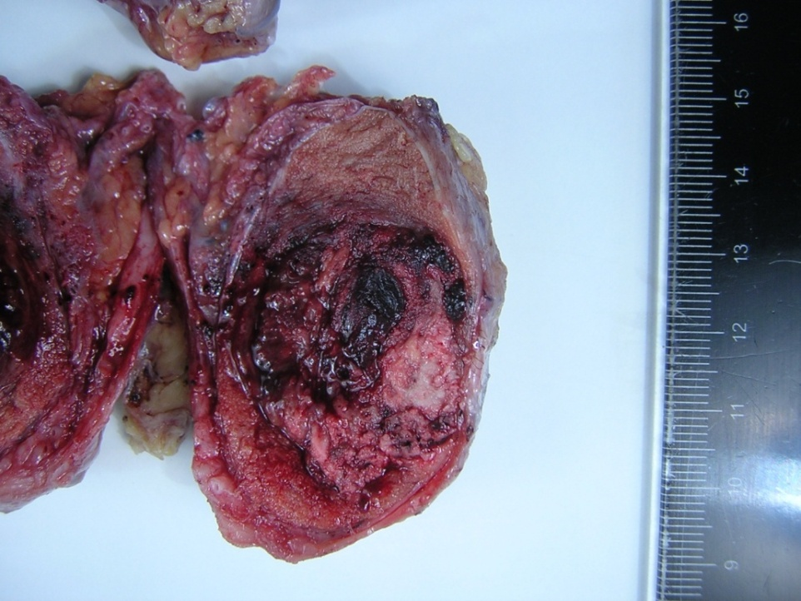
CORIOCARCINOMA Macroscopía
Nódulo hemorrágico y necrótico
Habitual compromiso vascular de cordón
en algunos casos con marcada regresión, puede verse sólo una cicatriz

Slide 61
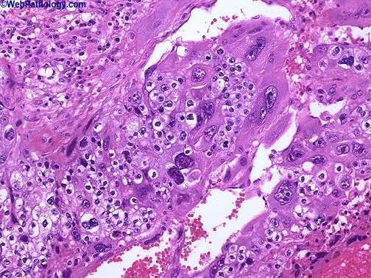
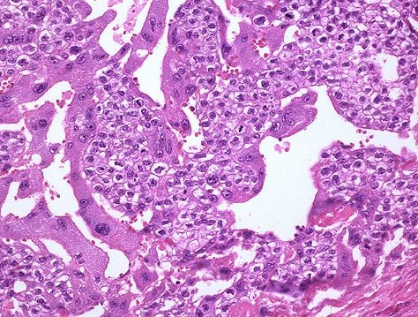
CORIOCARCINOMA Histología
Notes:
This image shows admixture of polygonal cells with clear cytoplasm (cytotrophoblast y trofoblasto intermedio) and large multinucleated cells with smudged nuclear chromatin (syncytiotrophoblast).
Cytotrophoblastic cells may be arranged in sheets or villous-like architecture in a hemorrhagic background
In classic cases of choriocarcinoma, syncytiotrophoblasts form a “cap” around clusters of cytotrophoblasts in an attempt to mimic the architecture of immature placental villi.

Slide 62
TERATOMAS
Elementos de ectodermo, endodermo y mesodermo
Segunda neoplasia más frecuente en niños
Forma pura
Siempre benignos (no metastizan)
En adultos:
Puros muy infrecuentes (3%).
Componente de tumor germinal mixto
Presente en más del 50% de los tumores germinales mixtos
Riesgo metástasis (incluso los maduros)
Notes:
En niños primero es el saco vitelino
En adultos mayor riesgo Mx porque teratoma deriva de IGCNU, con neoplasias intermedias invasivas…lo que da potencial Mx. Por lo tanto todos los teratomas son “malignos”…no puiede ser considerado benigno.
Componentes no seminomatosos pueden convertirse en teratoma en el sitio de Mx (lo que explica que teratoma maduro mMx como teratoma maduro)

Slide 63
Tumores testiculares
Teratomas con transformación maligna de tipo somático :
Sarcomas (rabdomiosarcoma)
Carcinomas (escamoso-adenoCA)
Otros (PNET)

Slide 64
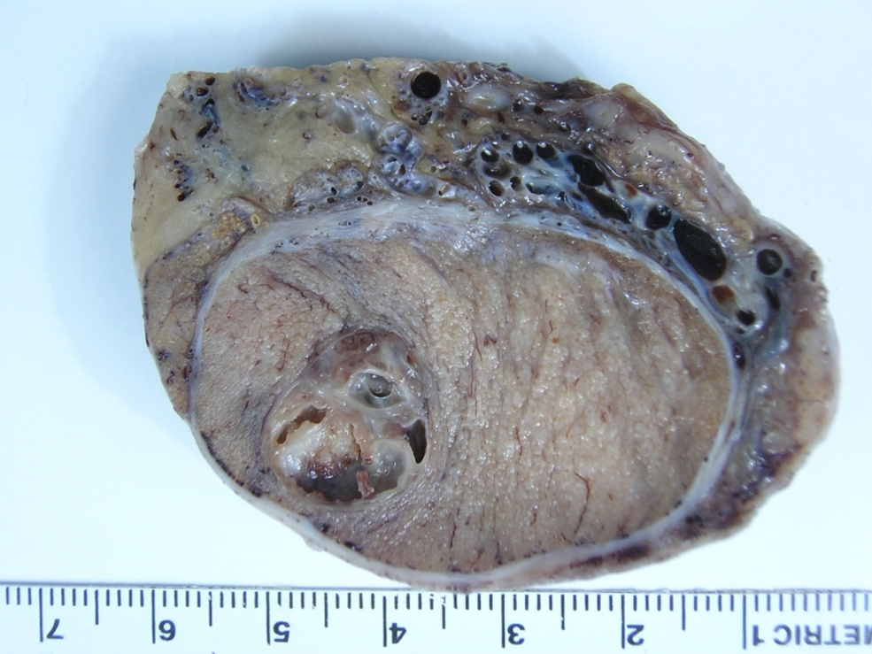
TERATOMAS: Macroscopía
Heterogéneo con áreas sólidas y quísticas de contenido mucoideo o grumoso.
Areas cerebriformes y hemorragia : componente inmaduro

Slide 65
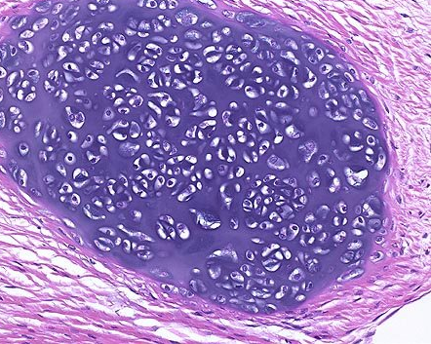
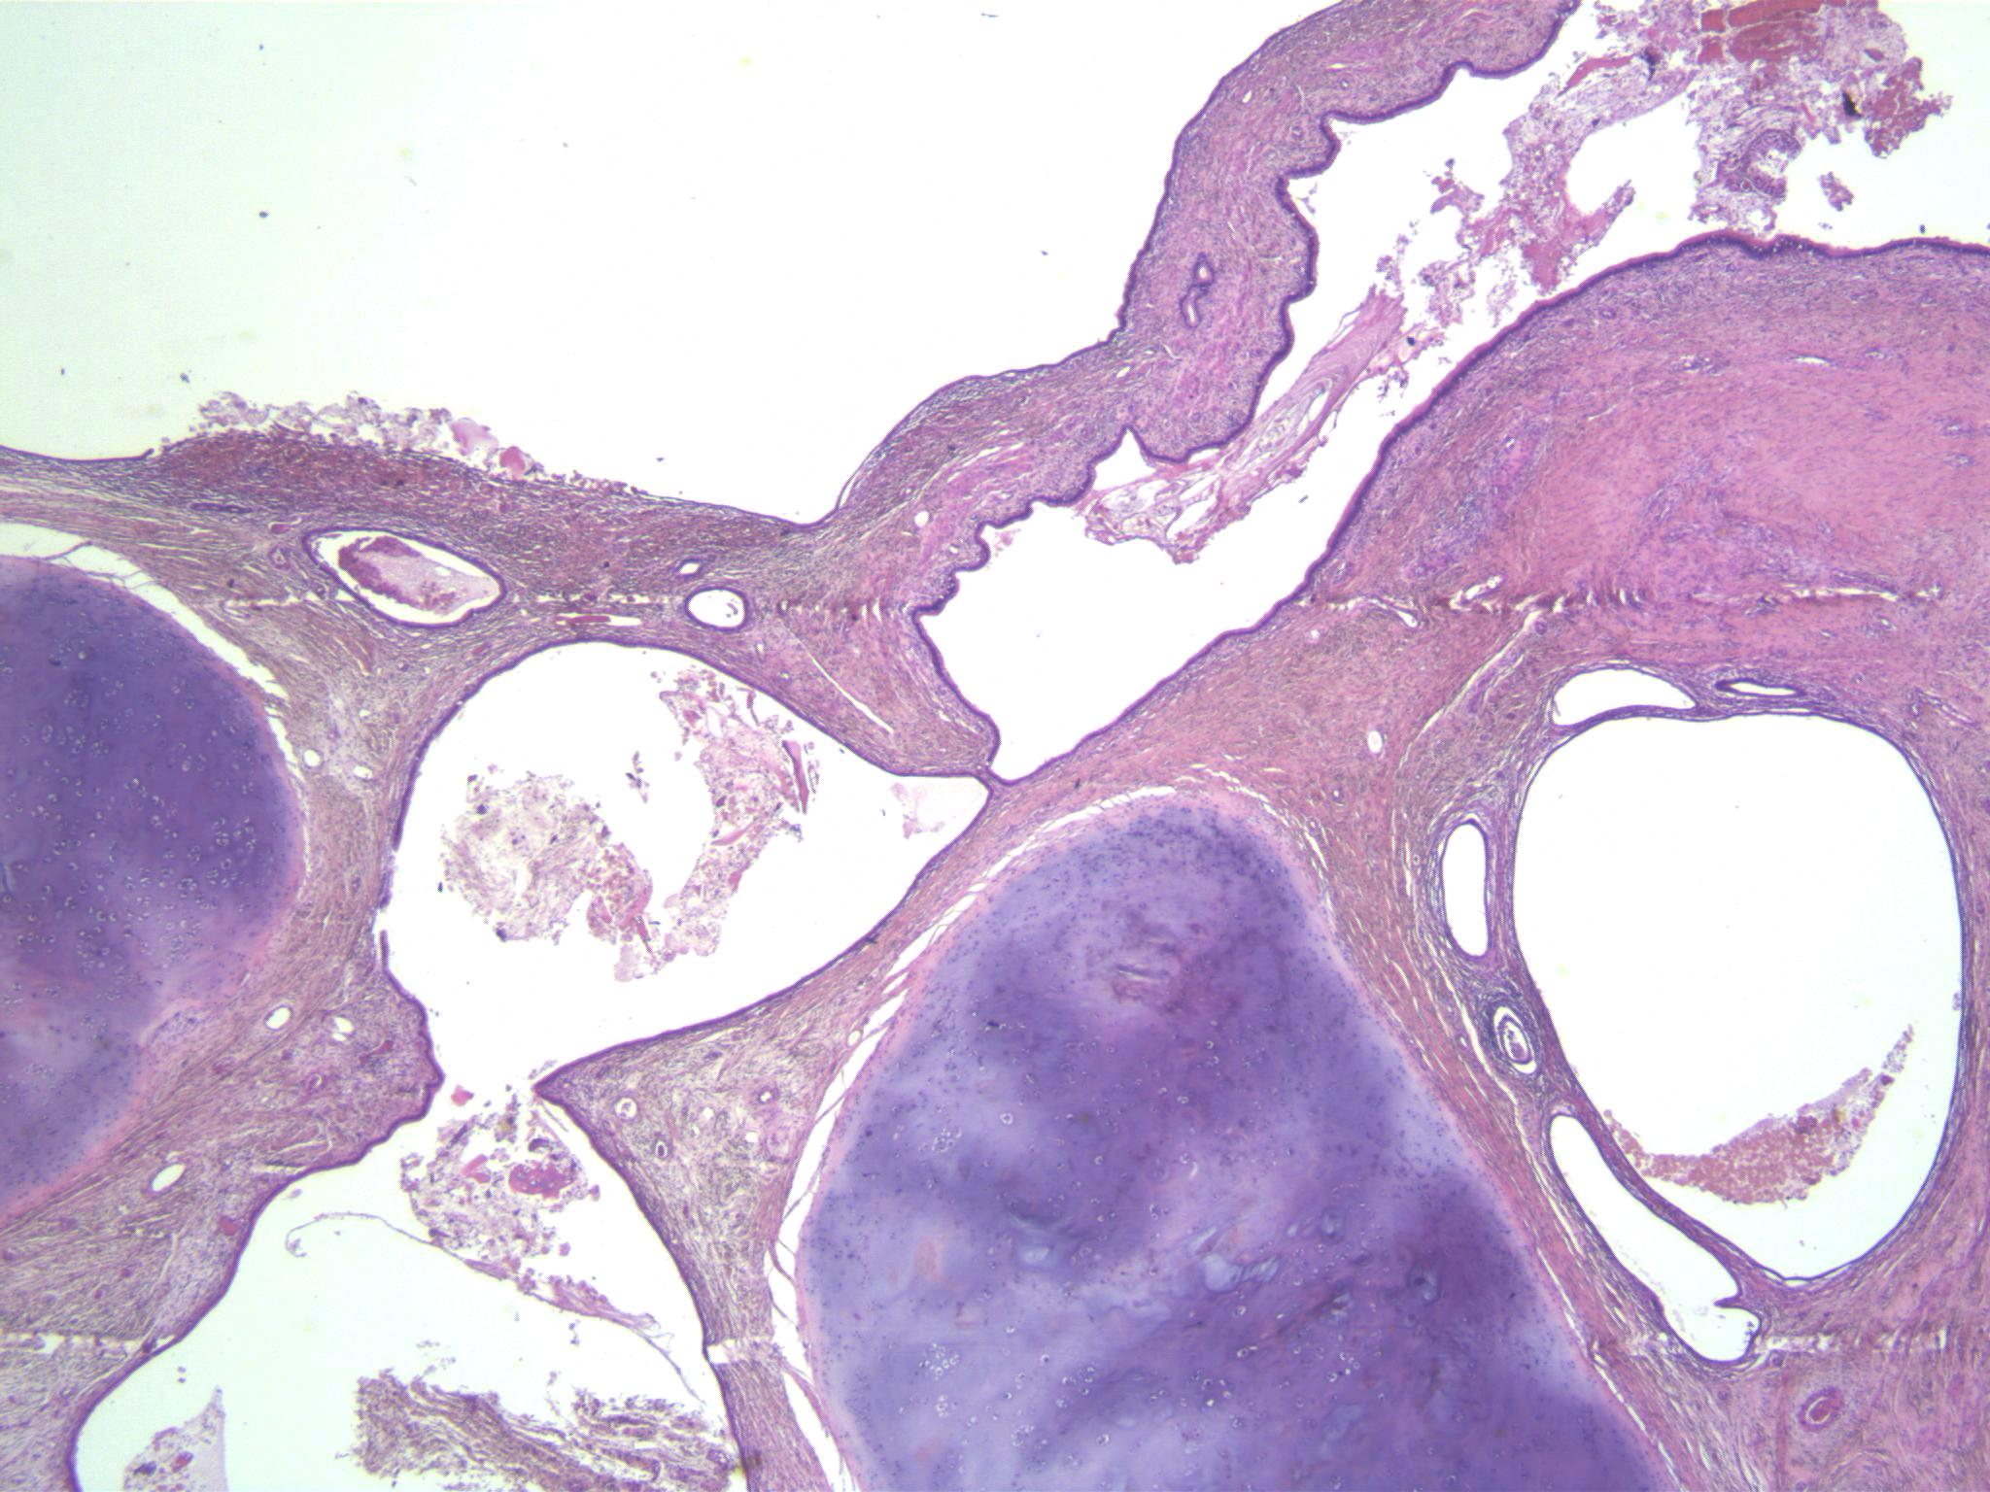
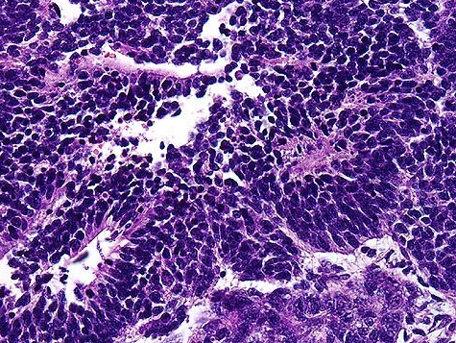
TERATOMAS: Histología
Notes:
Abajo inmaduro:
Der: This immature teratoma contains primitive neuroepithelium consisting of small hyperchromatic cells arranged in rosettes.
Izq: Islands of small hyperchromatic cells (blastema) are surrounded by myxomatous stroma and primitive glands

Slide 66
Quiste dermoide y epidermoide
Variantes de teratoma de tipo pre-puberal.
Benignos.
Compuestos por epitelio de tipo epidermis con o sin anexos cutáneos.
No asociado a NGIT.

Slide 67
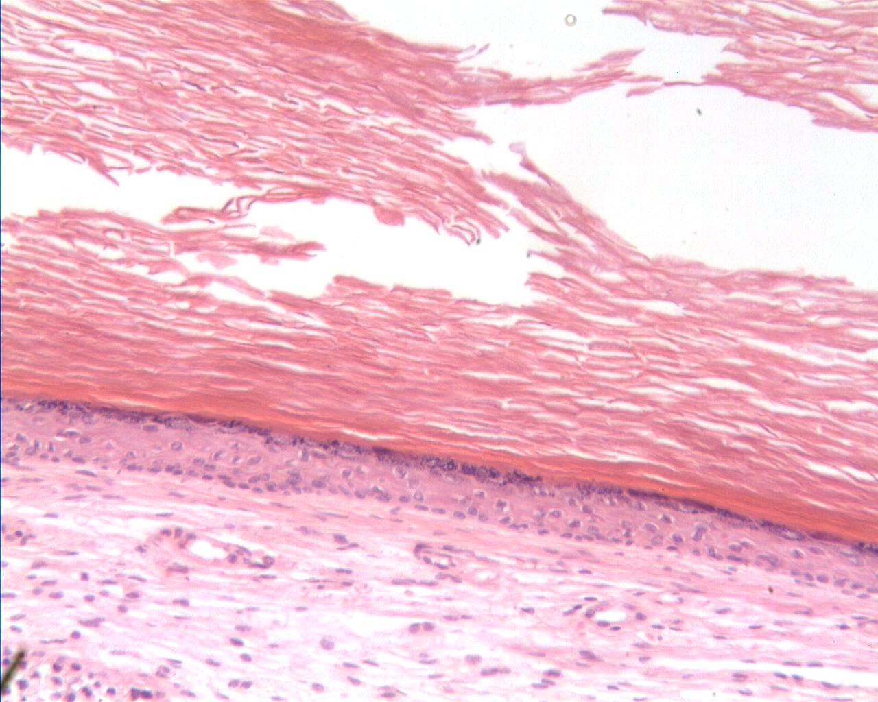
Quiste dermoide

Slide 68
TUMORES QUEMADOS O CON REGRESIÓN ESPONTÁNEA
Tumor 1° ha sufrido necrosis y fibrosis
Más común Seminoma y Coriocarcinoma
Cicatriz asociada a IGCNU
Calcificación intratubular
Sólo cicatriz testicular y enfermedad metastásica

Slide 69
Tumores testiculares
Neoplasias geminales mixtas:
Combinación de varios tipos histológicos
65-70% de casos de tumores no seminomatosos.

Slide 70
Tumores de células de Leydig y de Sertoli
Rango etario amplio (Sertoli 40a)
Usualmente benignos
Tumores de Leydig: pubertad precoz, ginecomastia

Slide 71
Linfoma testicular
Adultos mayores
Poco frecuente
Uni-bilateral
Usulamente de tipo B de células grandes

Slide 72
Linfoma testicular

Slide 73
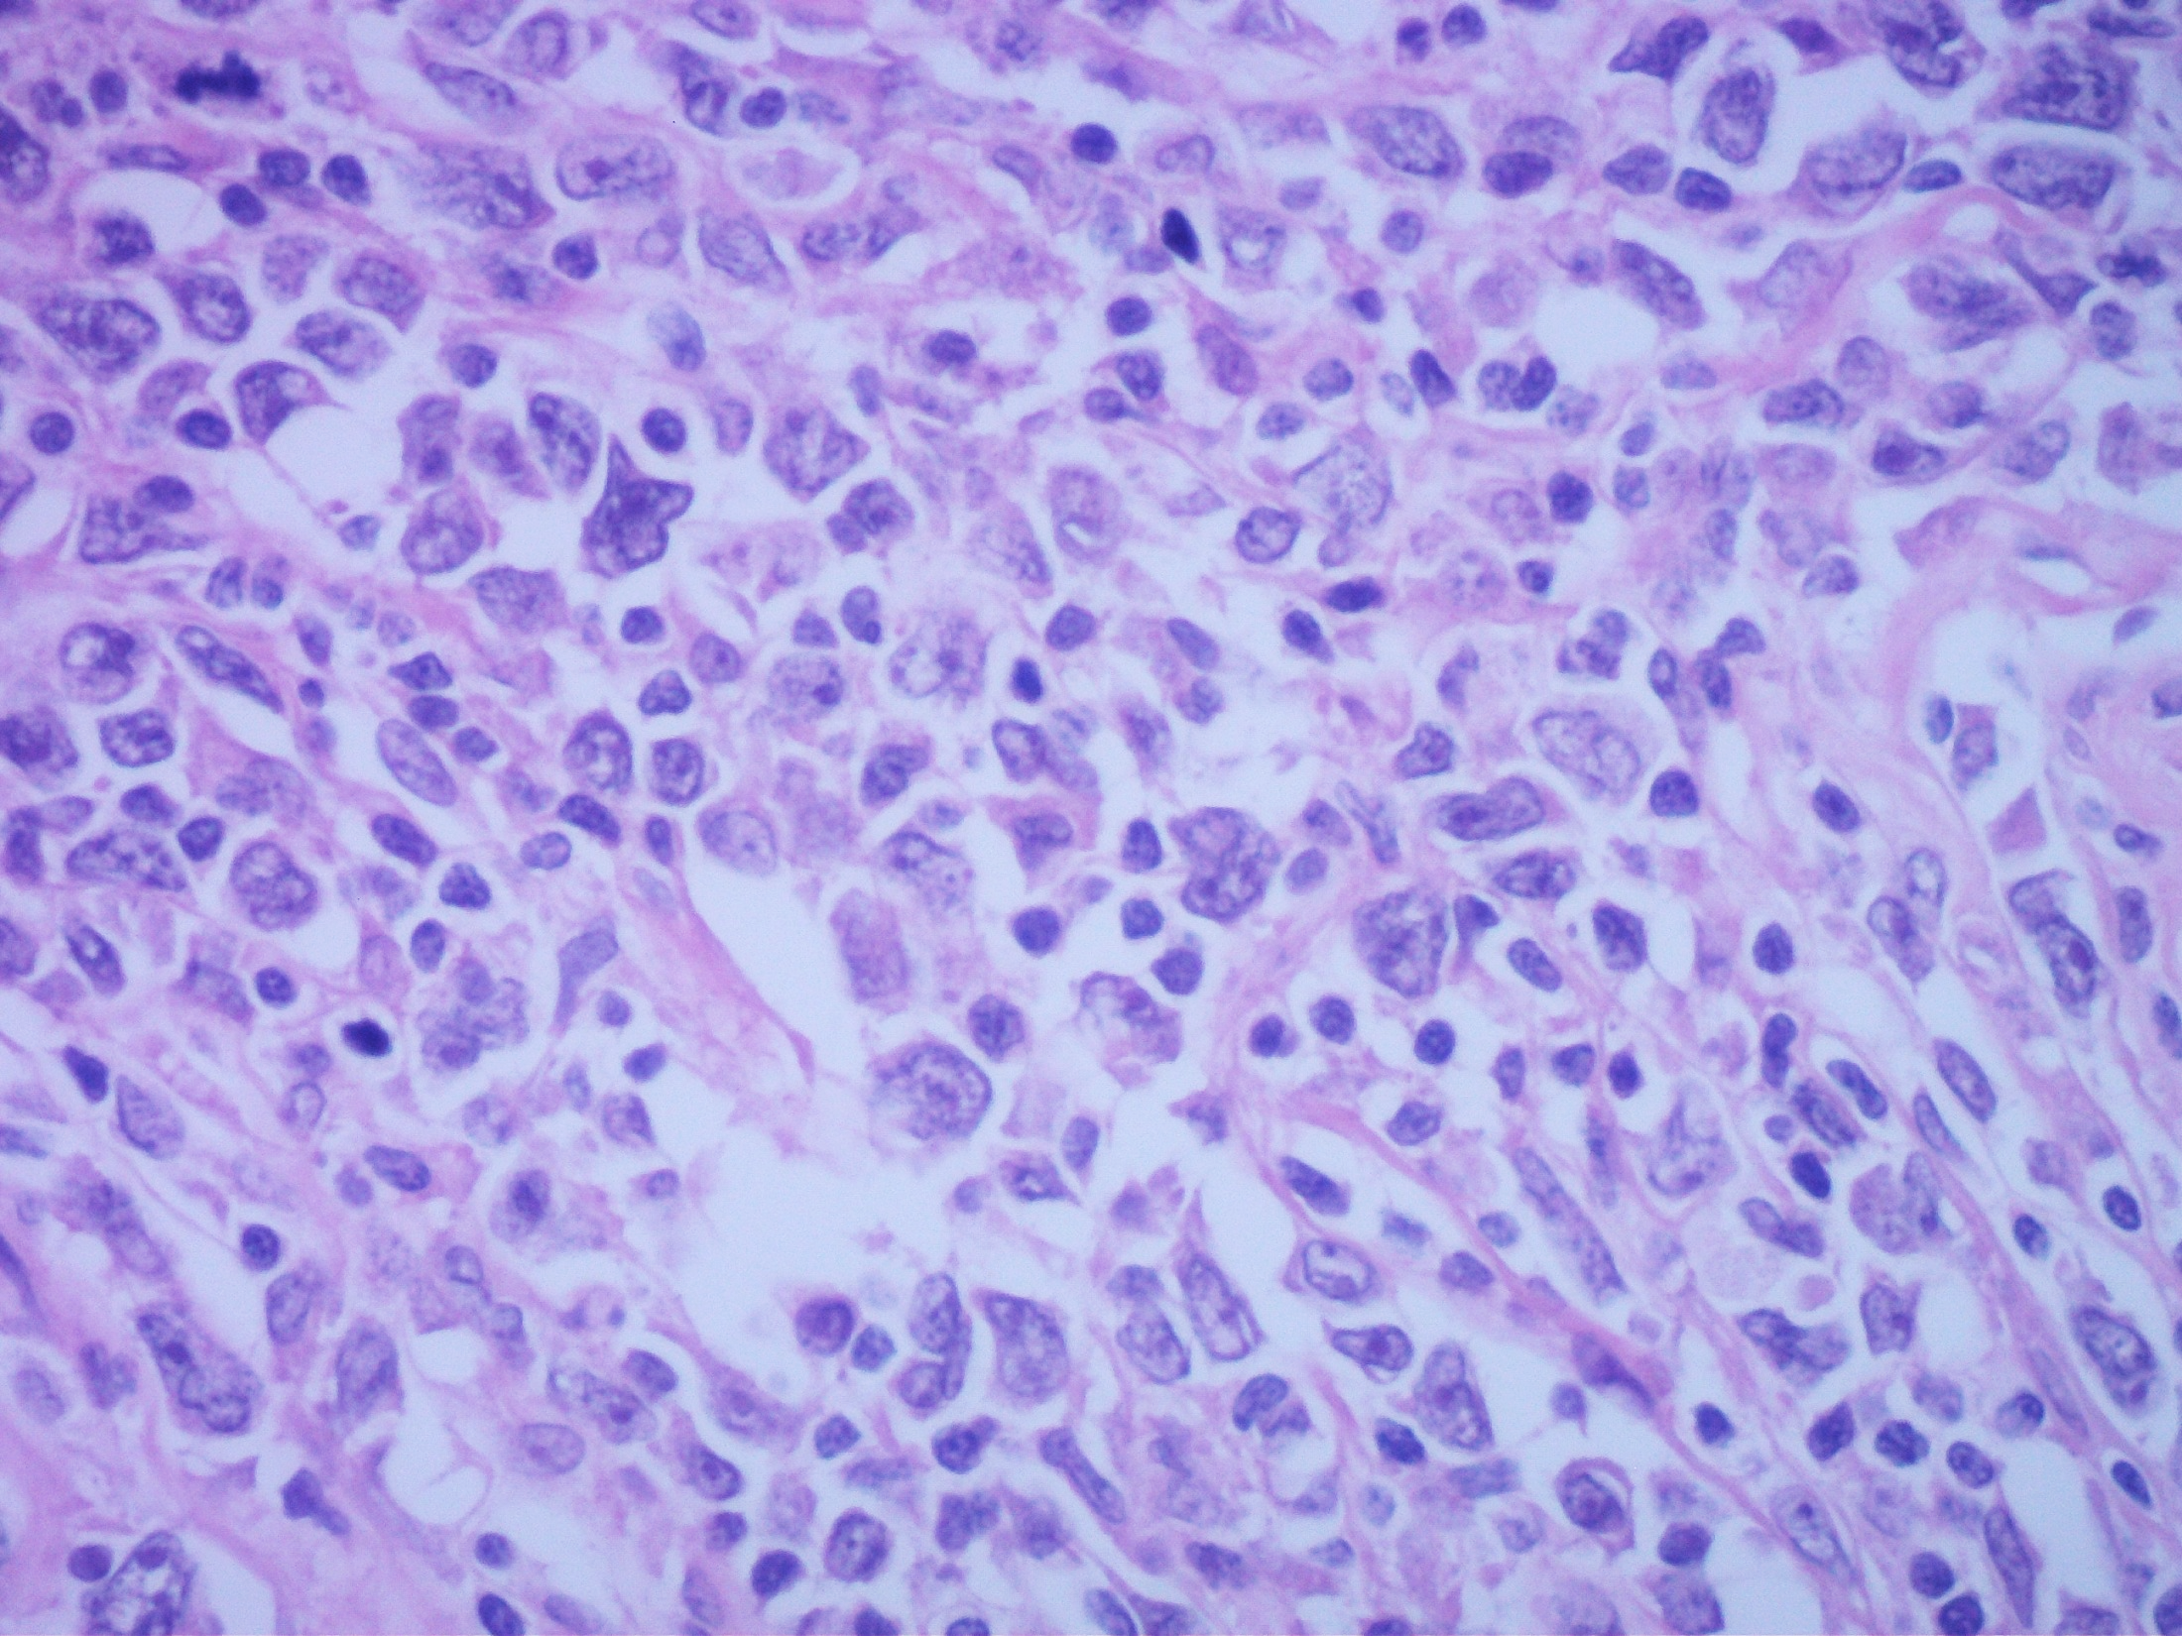

Slide 74
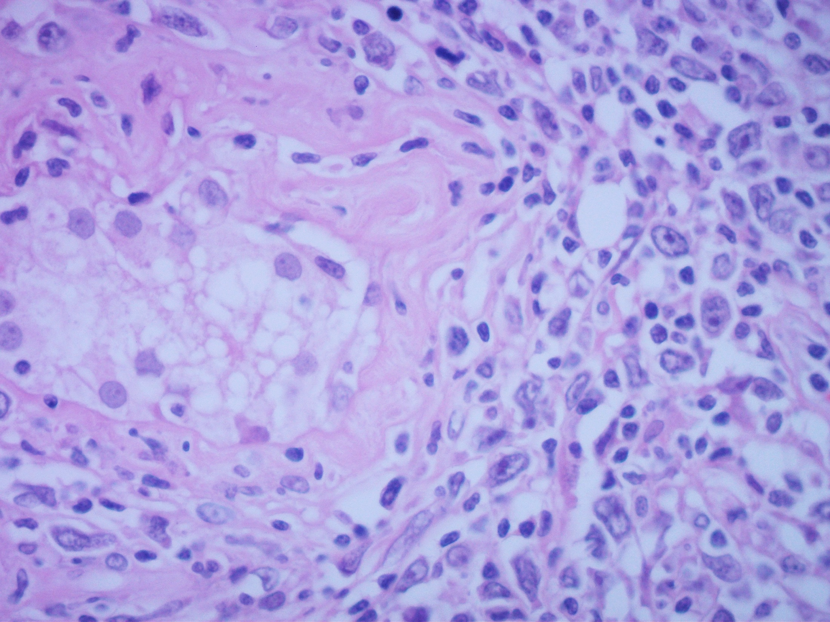

Slide 75
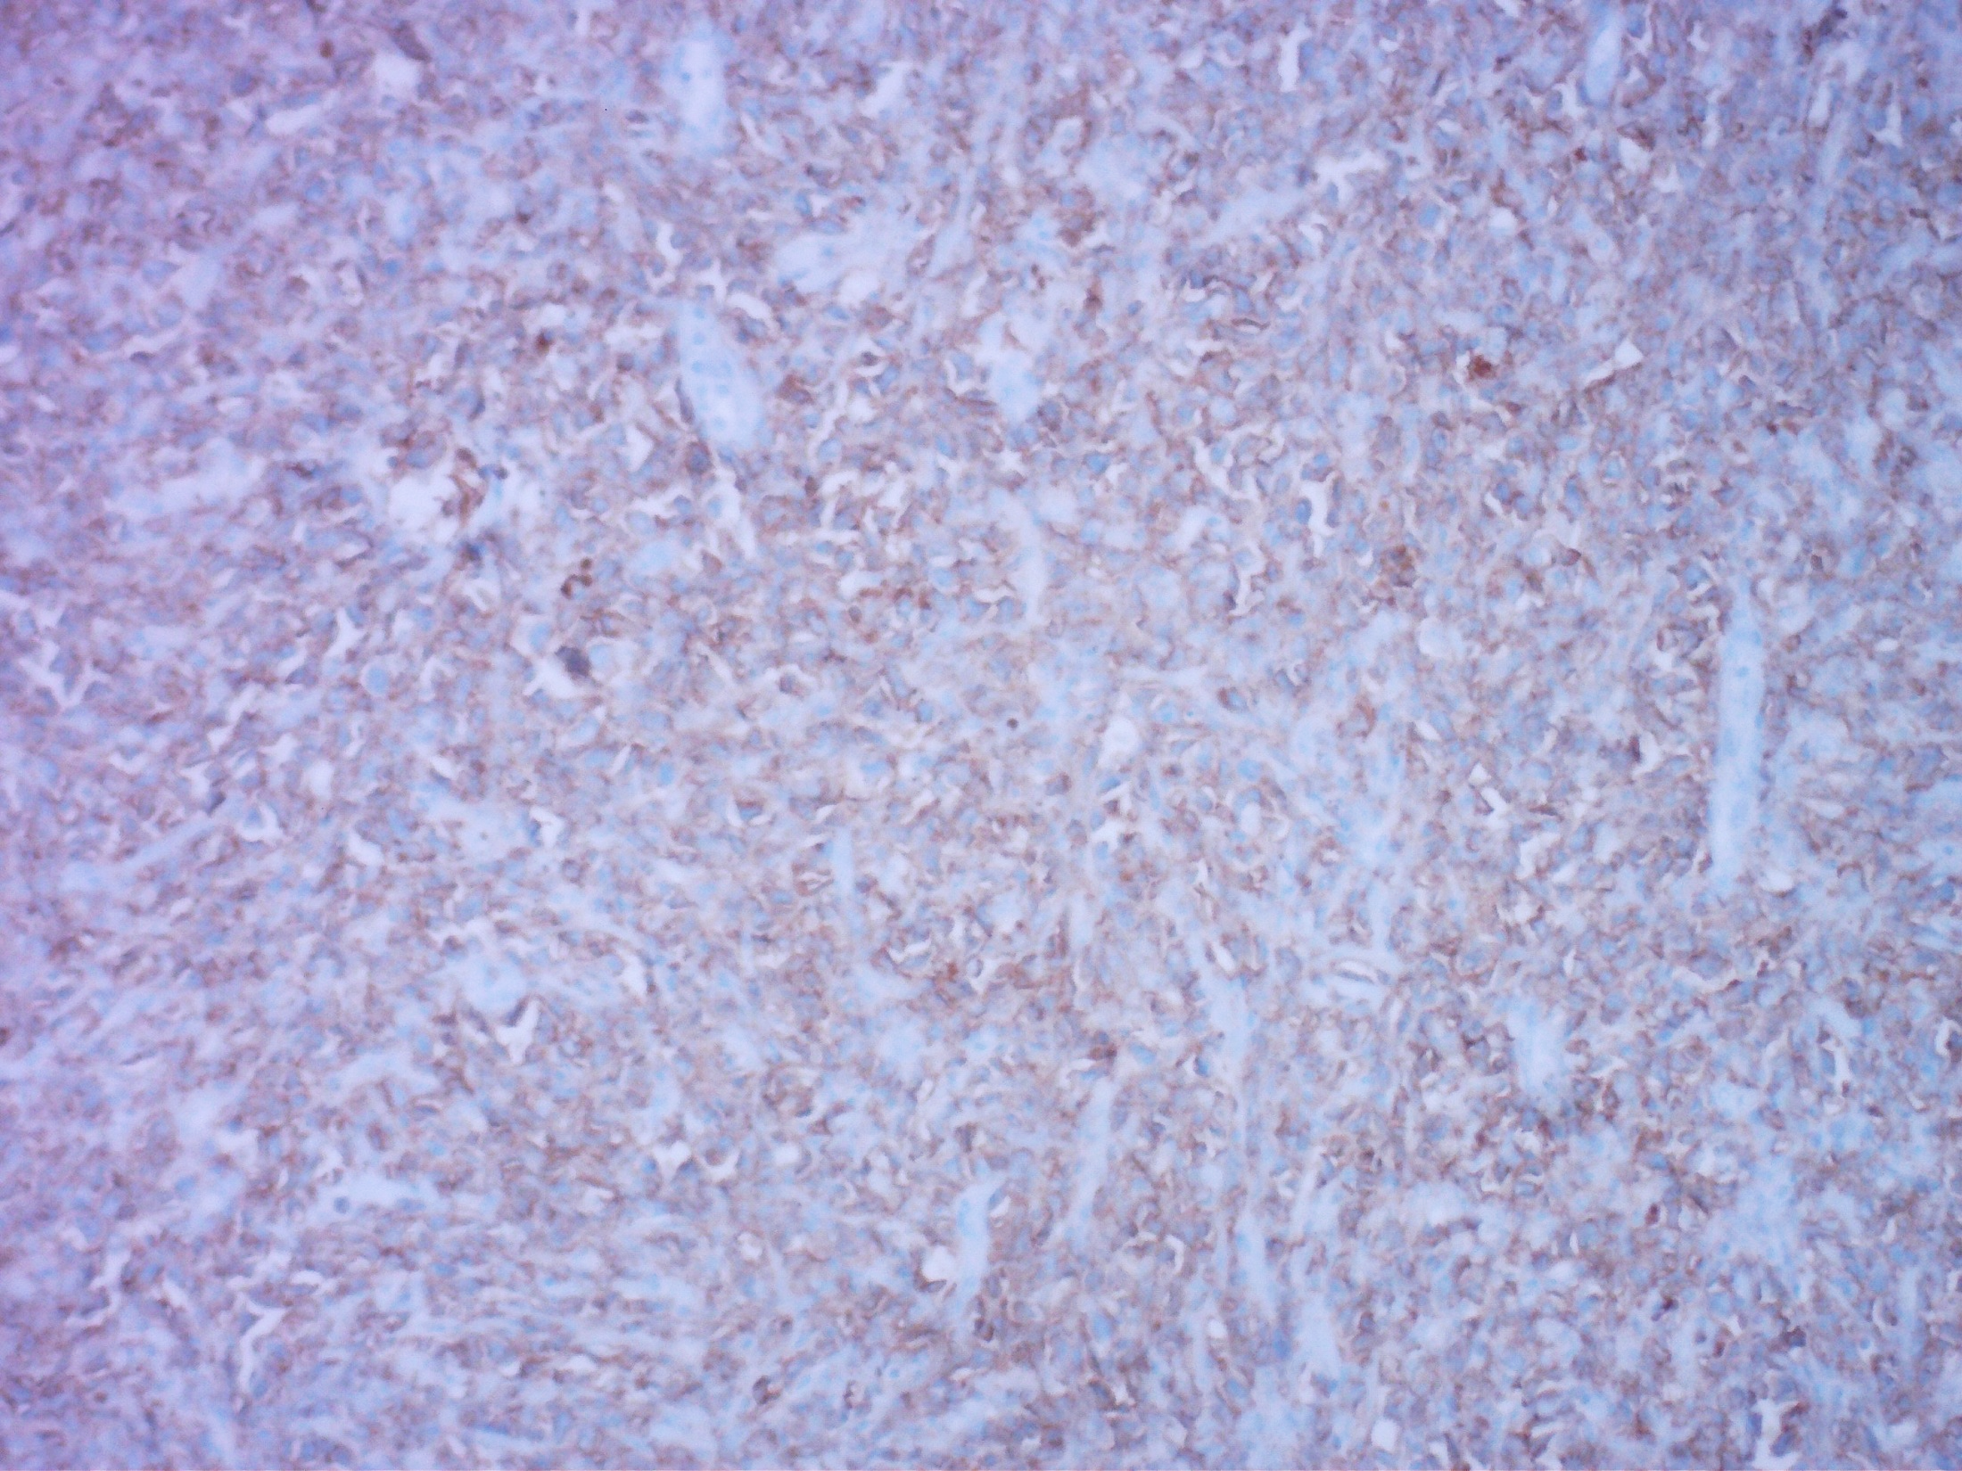
CD20

